Slide 1
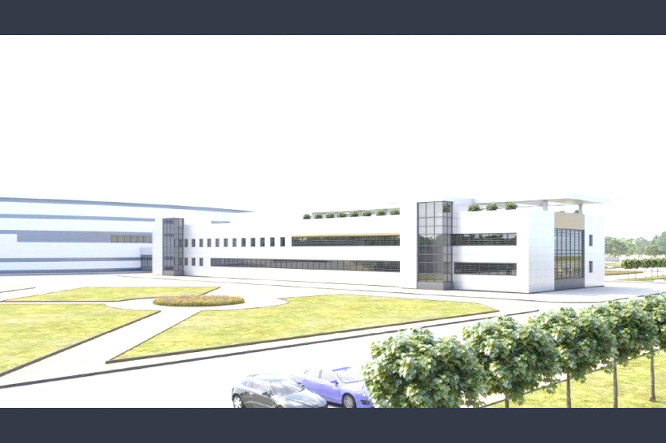
Заголовок
XV Международный семинар
по проблематике ускорителей заряженных частиц, посвященный памяти профессора В. П. Саранцева
Система питания магнитов инжекционного комплекса ЦКП «СКИФ»
ИЯФ СО РАН
О.В. Беликов, Ю.С. Актершев, К.М. Горчаков, С.М. Гуров, М.С. Дмитриев, В.А. Докутович, С.Е. Карнаев, А.А. Морсин, Д.Н. Пурескин, Д.В. Сеньков, С.В. Синяткин, А.Д. Чернякин
15 - 21 Сентября 2024 г., г. Алушта

Slide 2


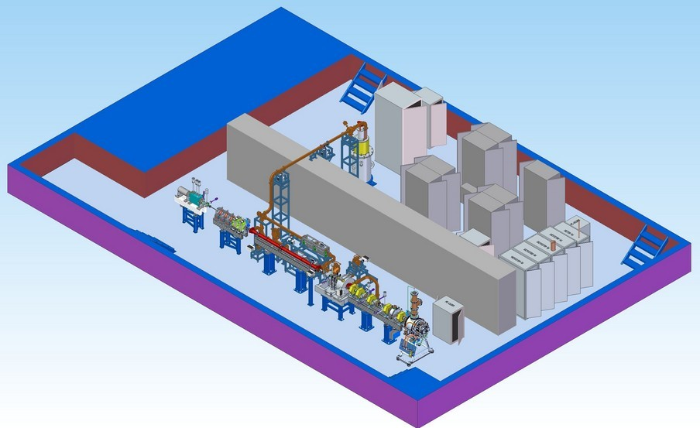
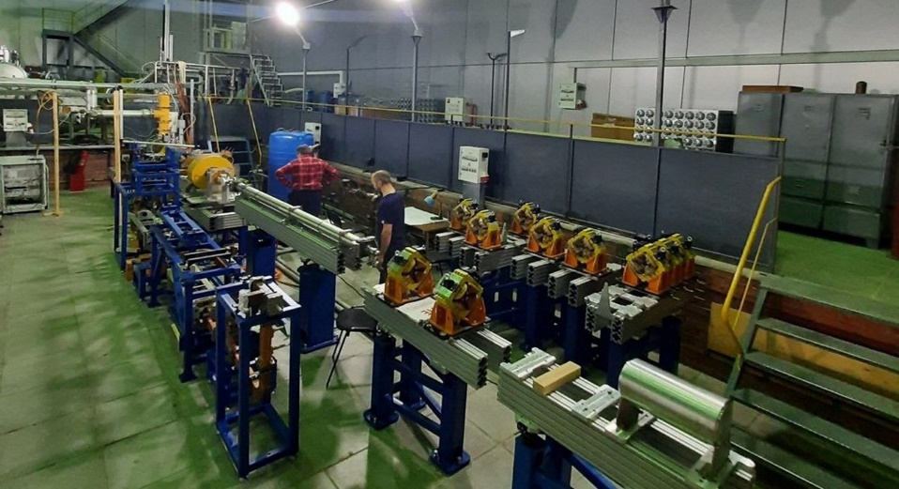
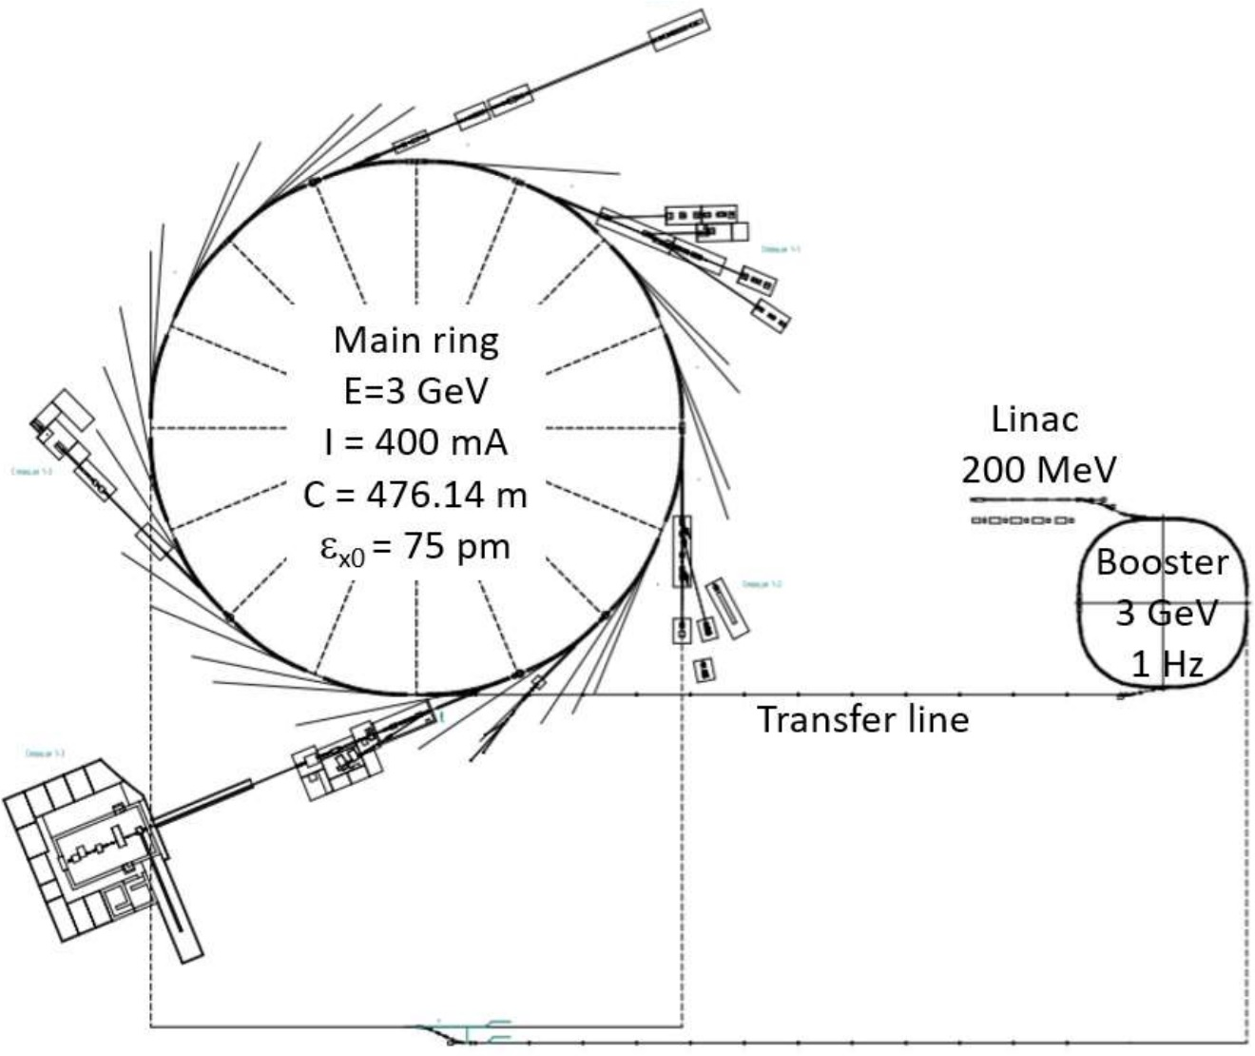
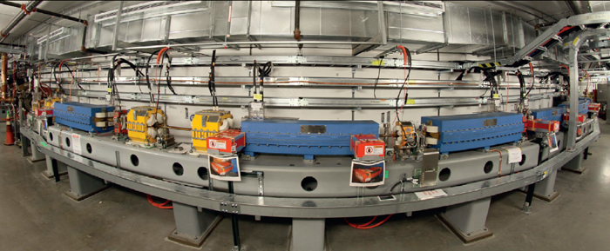
Структура СКИФ
Инжекционный комплекс
2022 г. стенд
2014 г. запуск Бустера NSLS-II
O.V.Belikov@inp.nsk.su
XV Международный семинар, г. Алушта

Slide 3
Линейный ускоритель 200 МэВ
Источник питания магнитов
O.V.Belikov@inp.nsk.su
XV Международный семинар, г. Алушта

Slide 4
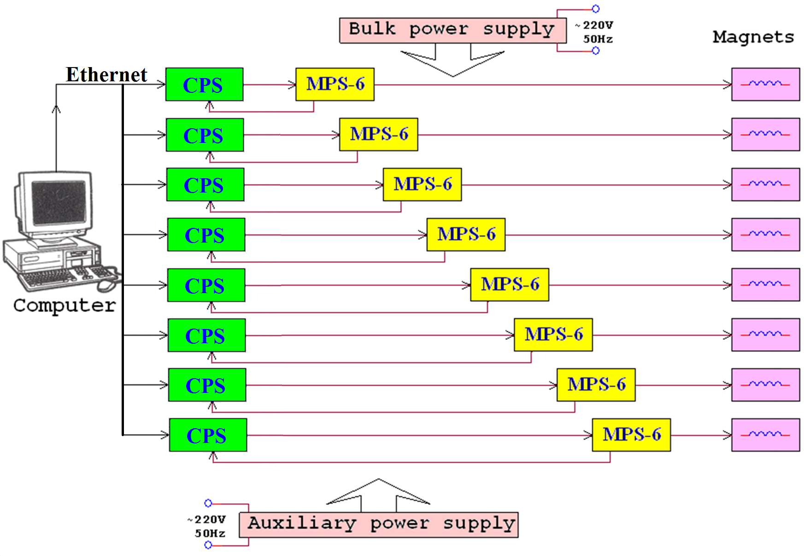
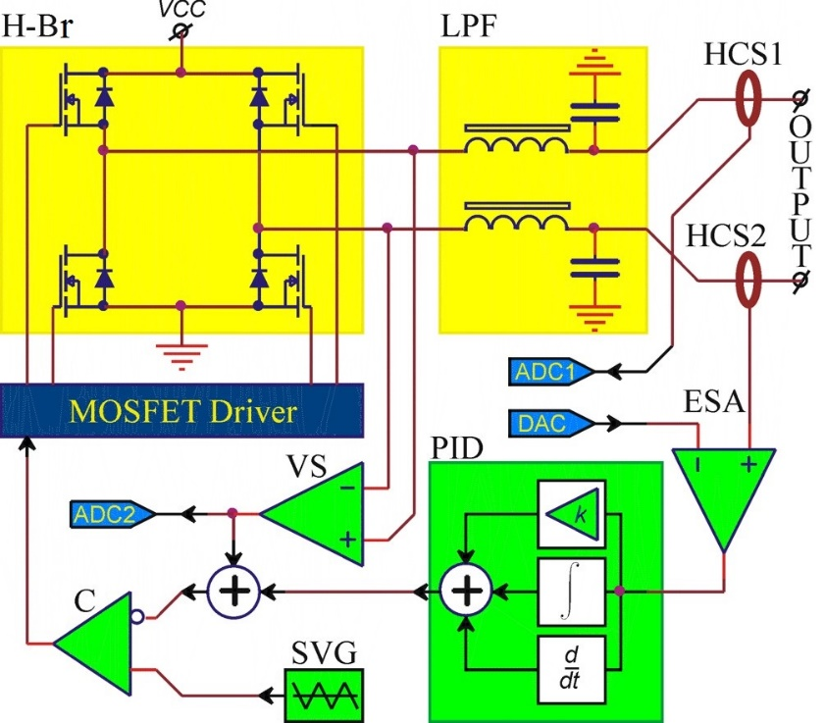
Линейный ускоритель 200 МэВ
Источник питания MPS-3-24 и MPS-6-24
O.V.Belikov@inp.nsk.su
XV Международный семинар, г. Алушта

Slide 5
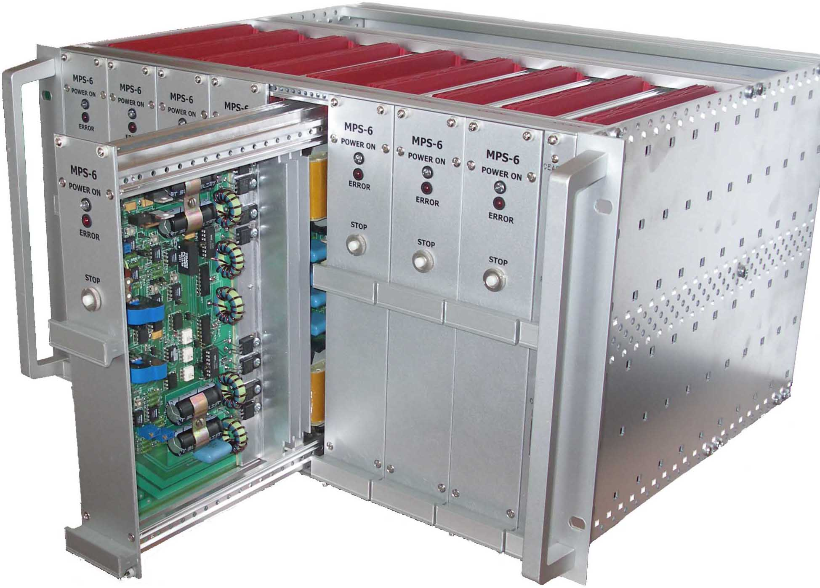
Линейный ускоритель 200 МэВ
Источник питания MPS-3-24 и MPS-6-24
O.V.Belikov@inp.nsk.su
XV Международный семинар, г. Алушта

Slide 6
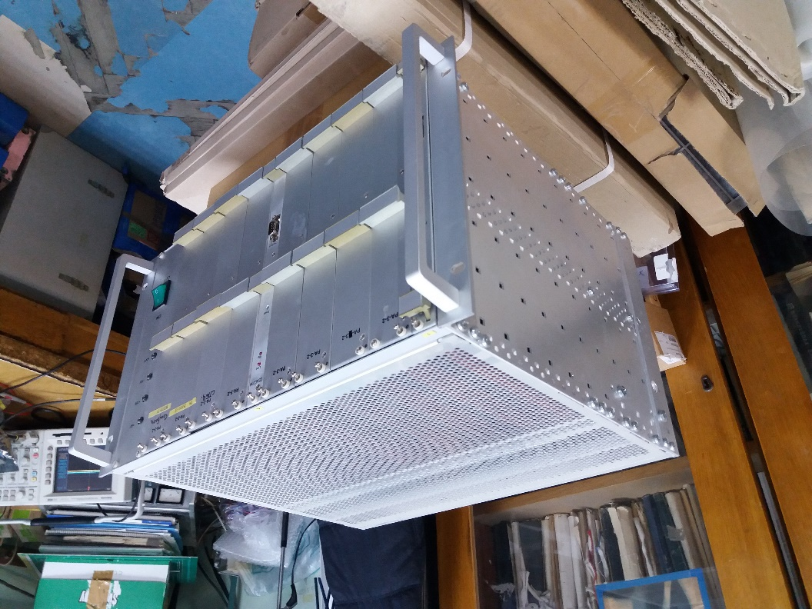
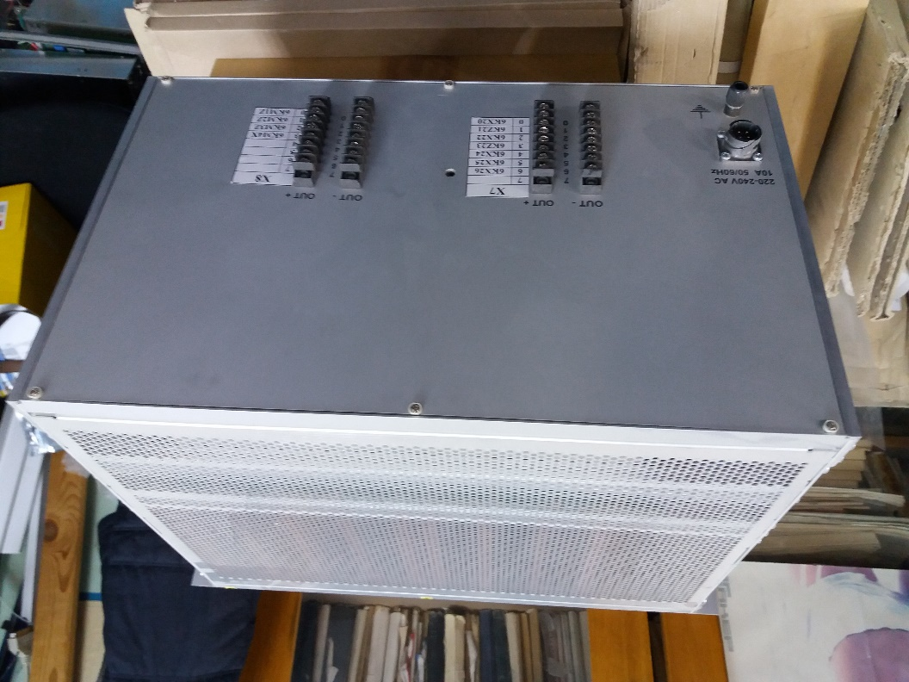
Линейный ускоритель 200 МэВ
Источник питания MPS-3-24 и MPS-6-24
O.V.Belikov@inp.nsk.su
XV Международный семинар, г. Алушта

Slide 7
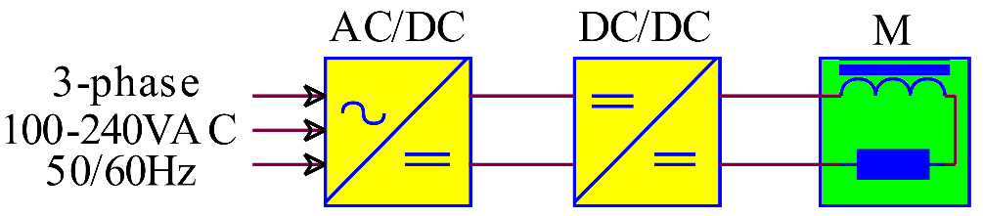
Линейный ускоритель 200 МэВ
Источник питания магнитов MPS-20-50
O.V.Belikov@inp.nsk.su
XV Международный семинар, г. Алушта

Slide 8
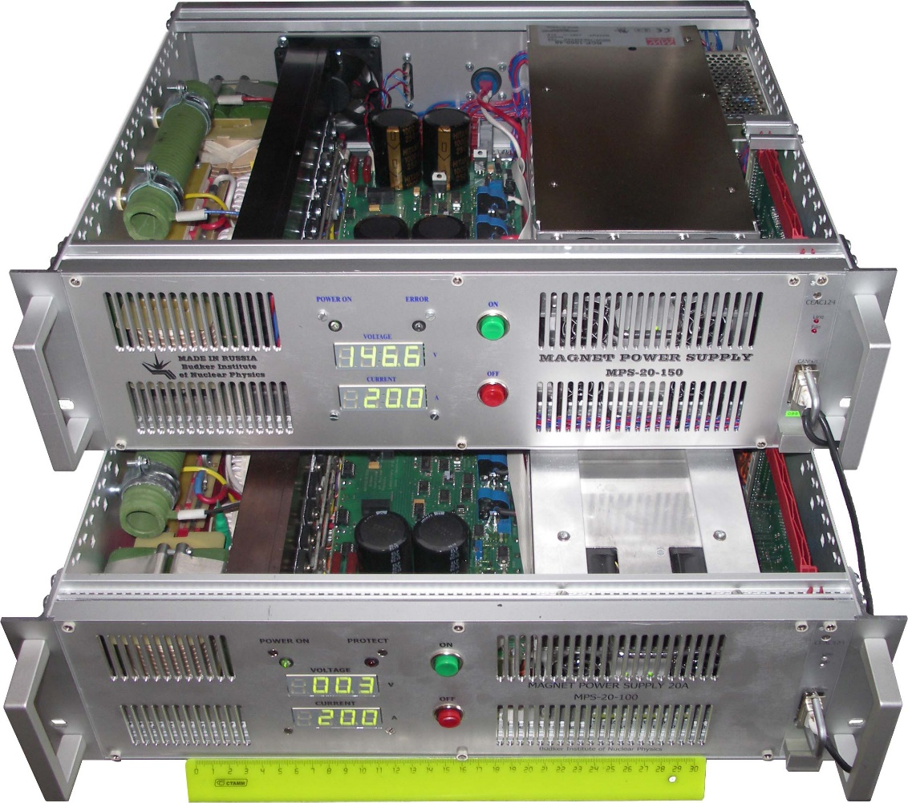
Линейный ускоритель 200 МэВ
Источник питания магнитов MPS-20-50
O.V.Belikov@inp.nsk.su
XV Международный семинар, г. Алушта

Slide 9
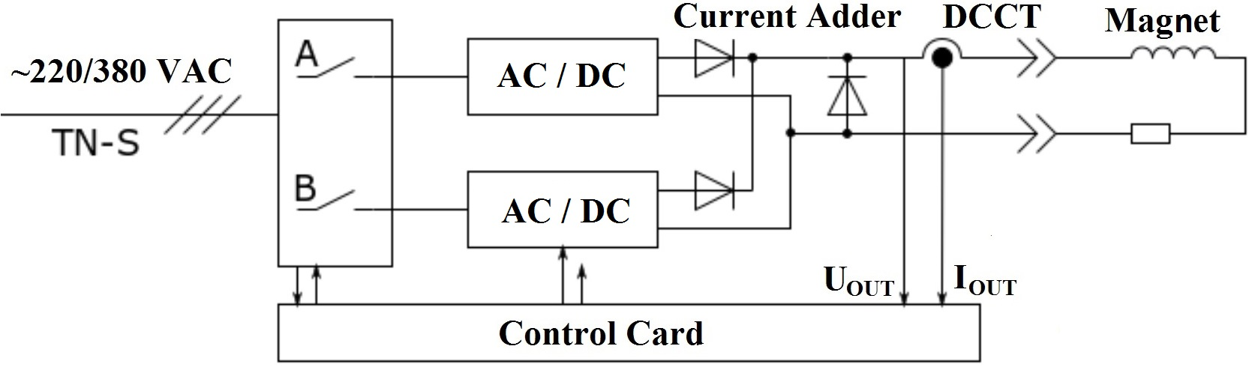
Линейный ускоритель 200 МэВ
Источник питания магнитов MPS-150-24
O.V.Belikov@inp.nsk.su
XV Международный семинар, г. Алушта

Slide 10
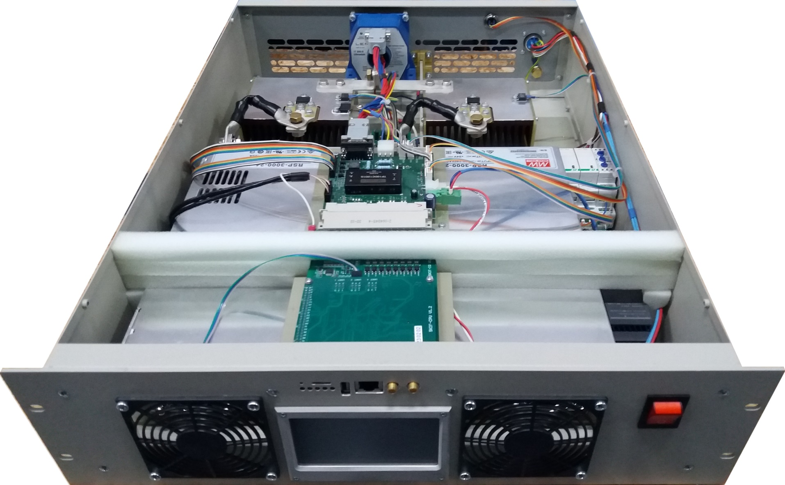
Линейный ускоритель 200 МэВ
Источник питания магнитов MPS-150-24
O.V.Belikov@inp.nsk.su
XV Международный семинар, г. Алушта

Slide 11
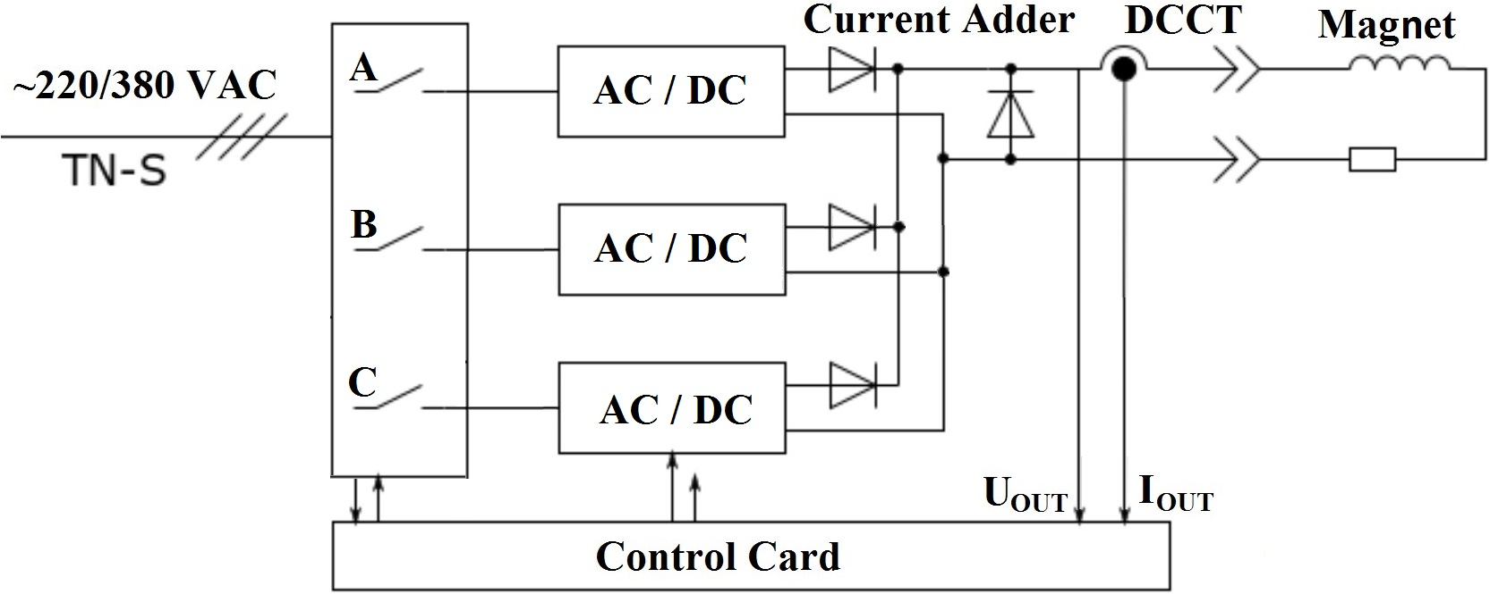
Линейный ускоритель 200 МэВ
Источник питания магнитов MPS-300-24
O.V.Belikov@inp.nsk.su
XV Международный семинар, г. Алушта

Slide 12
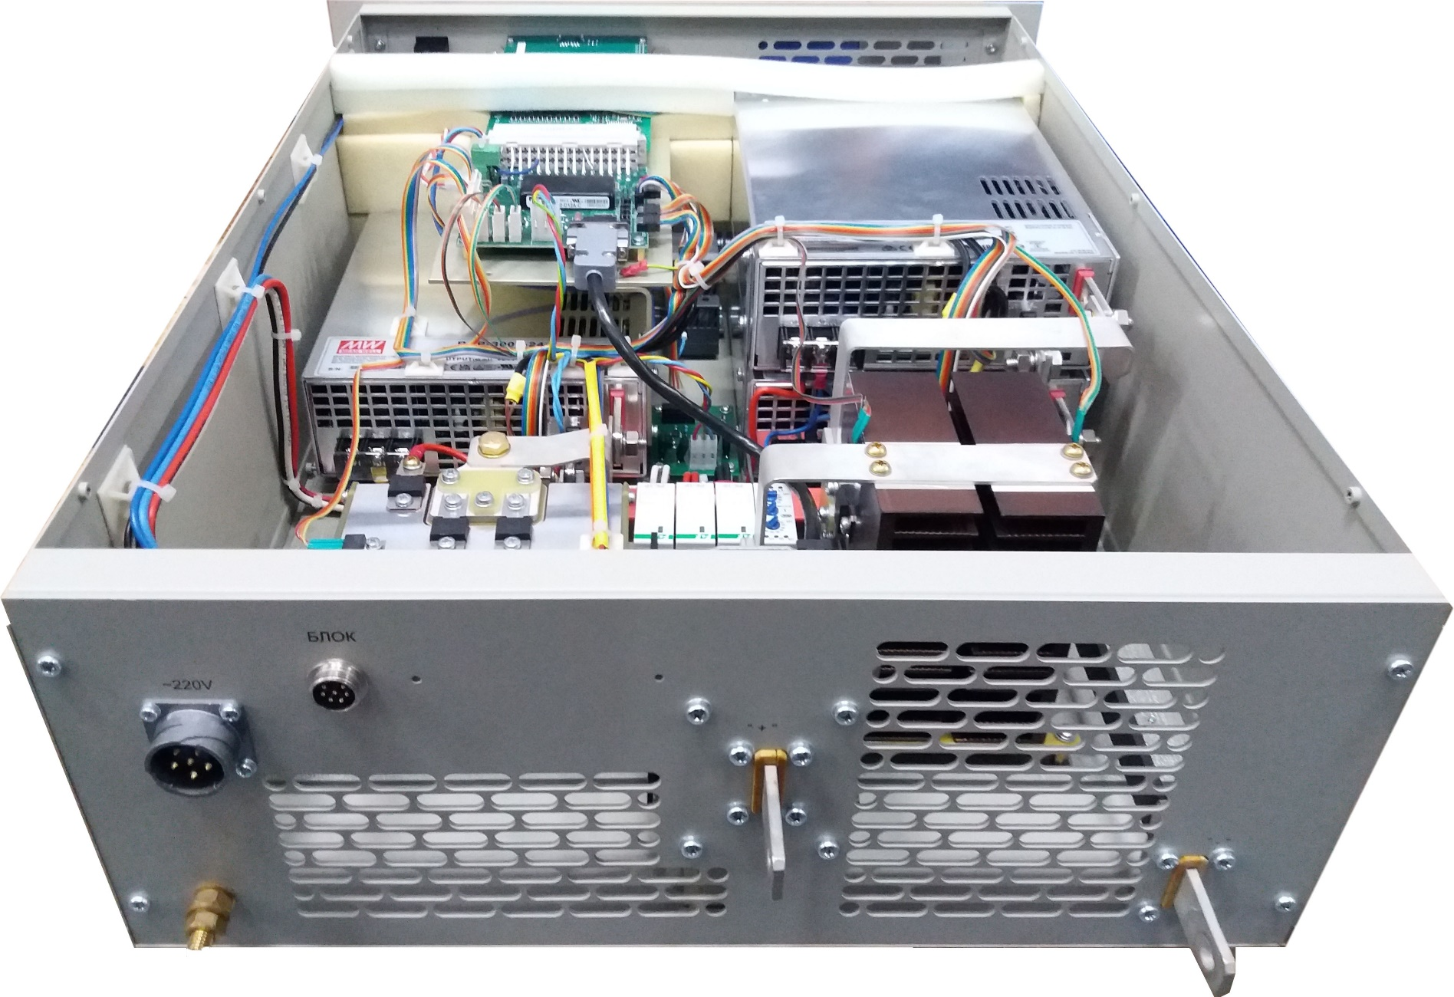
Линейный ускоритель 200 МэВ
Источник питания магнитов MPS-300-24
O.V.Belikov@inp.nsk.su
XV Международный семинар, г. Алушта

Slide 13
Канал транспортировки электронных
сгустков ЛУ-Бустерный синхротрон
O.V.Belikov@inp.nsk.su
XV Международный семинар, г. Алушта

Slide 14
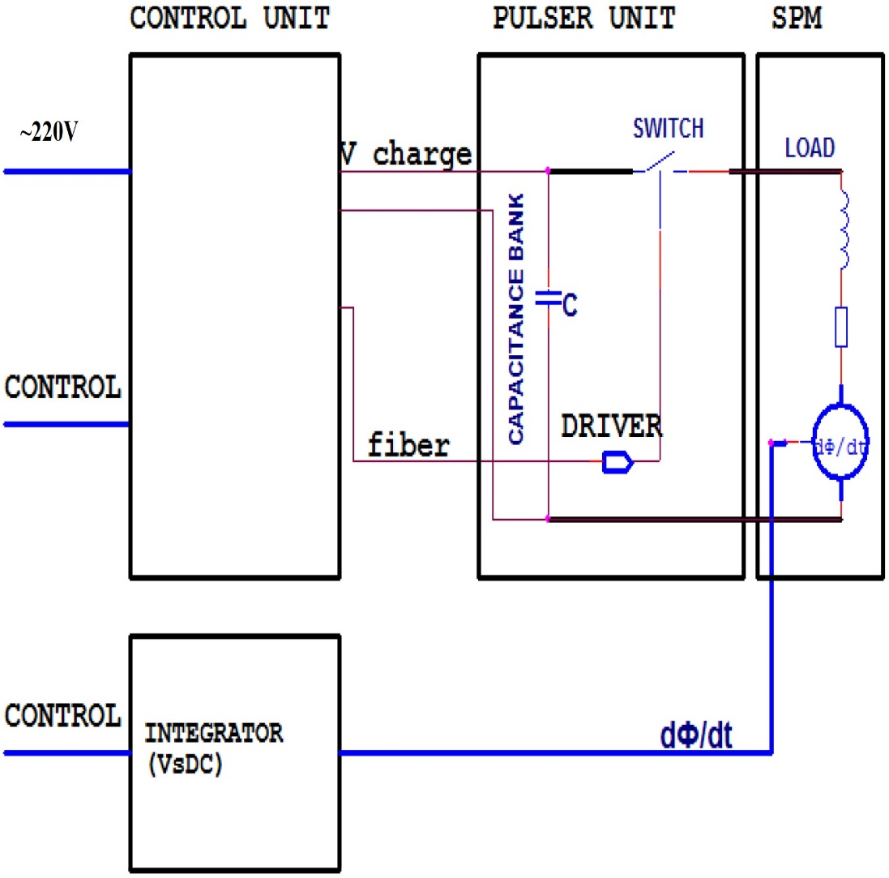
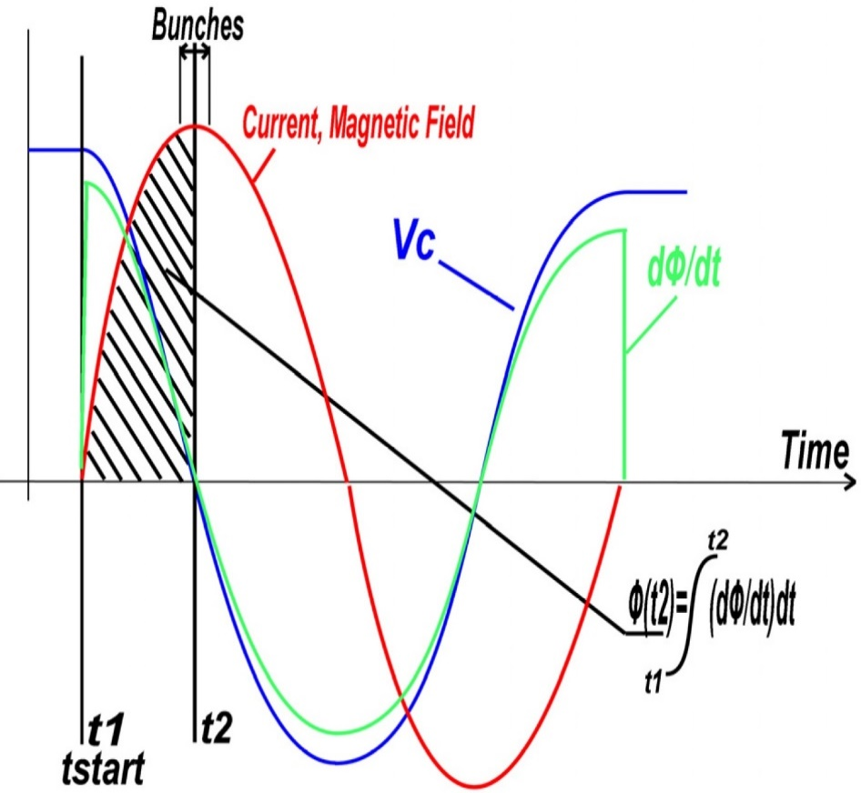
Канал транспортировки
Импульсные источники питания
O.V.Belikov@inp.nsk.su
XV Международный семинар, г. Алушта

Slide 15
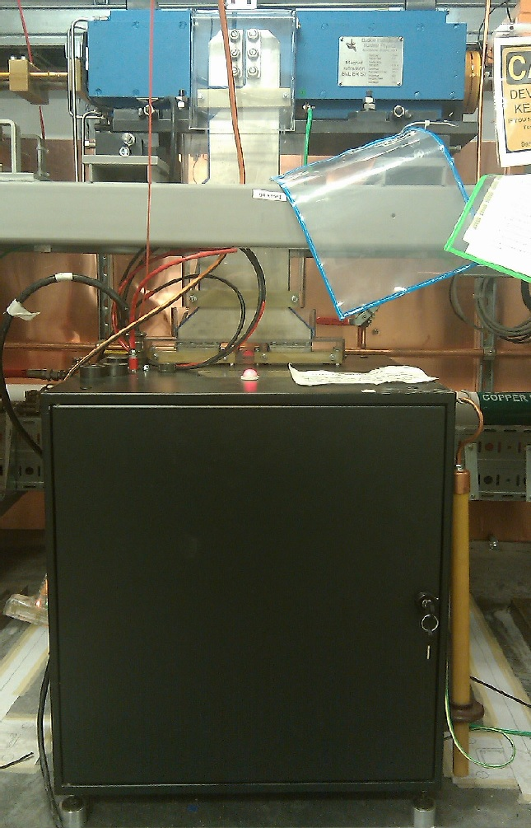
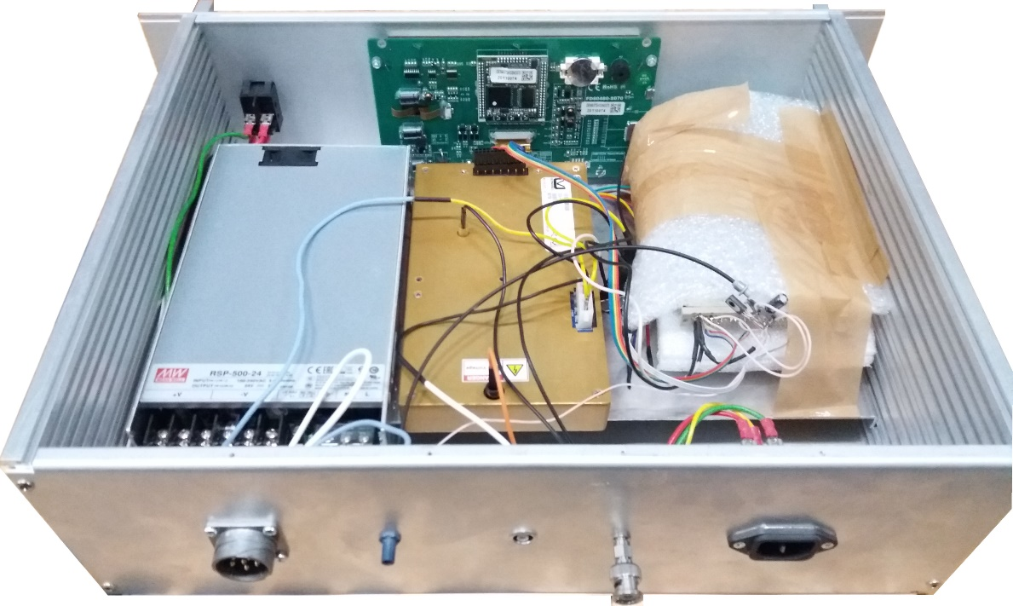
Канал транспортировки
Импульсные источники питания
O.V.Belikov@inp.nsk.su
XV Международный семинар, г. Алушта

Slide 16
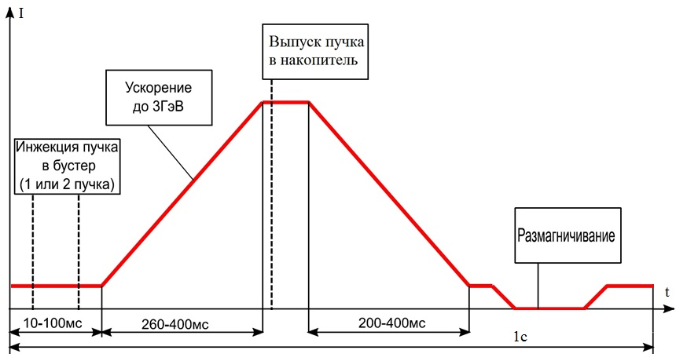
Бустерный синхротрон
O.V.Belikov@inp.nsk.su
XV Международный семинар, г. Алушта

Slide 17
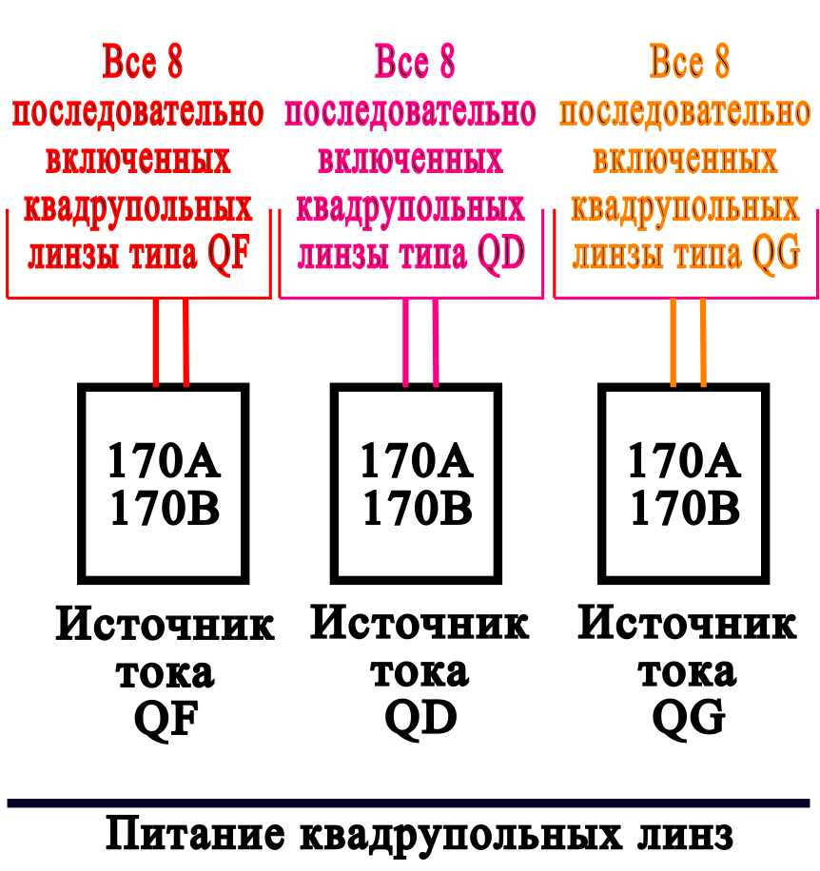
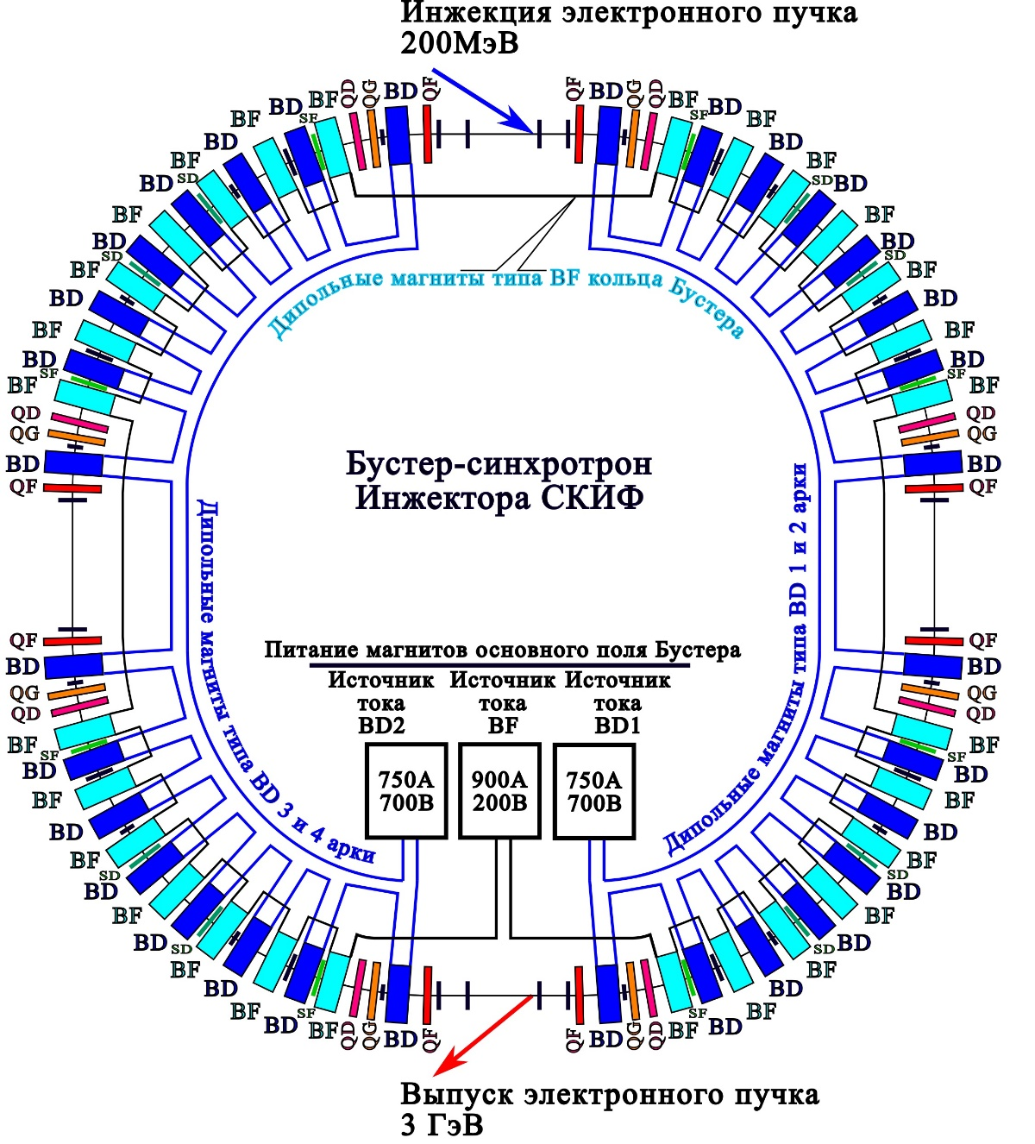
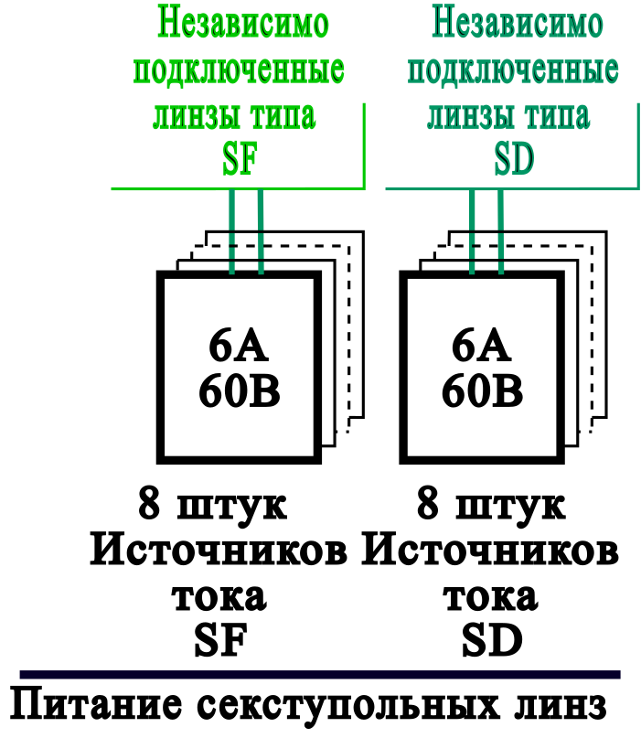
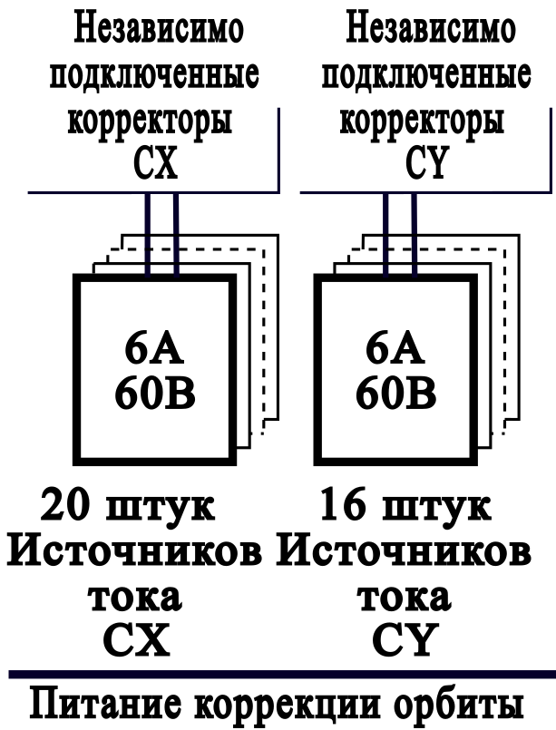
Бустерный синхротрон
Магниты
O.V.Belikov@inp.nsk.su
XV Международный семинар, г. Алушта

Slide 18
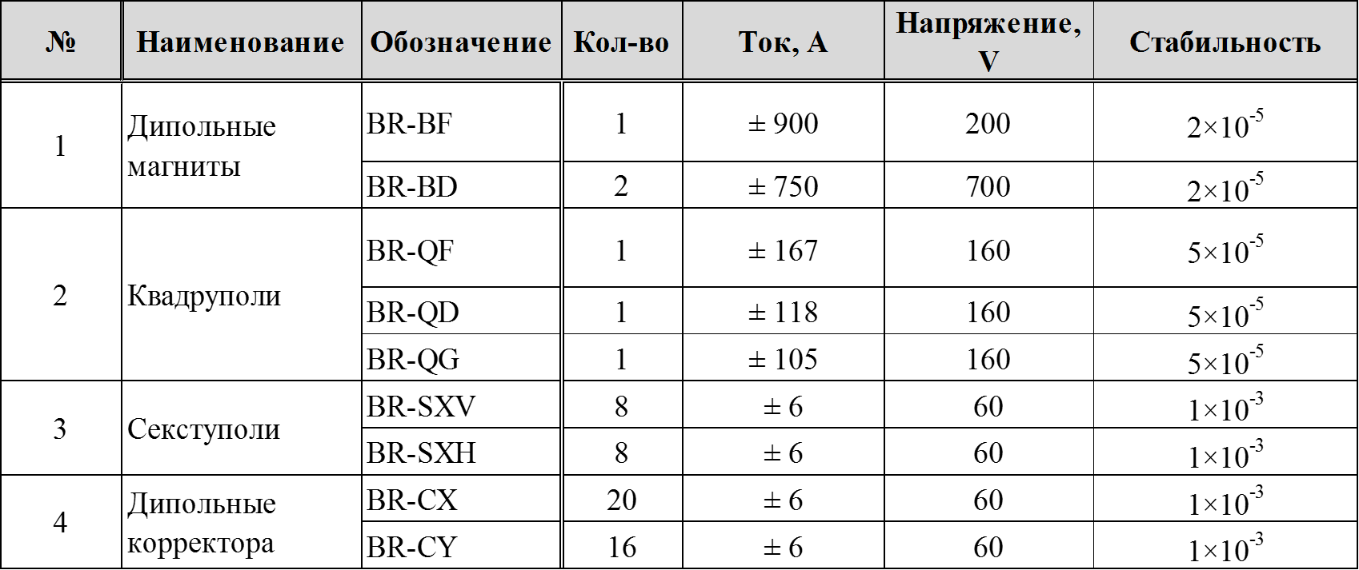
Бустерный синхротрон
Источники питания
O.V.Belikov@inp.nsk.su
XV Международный семинар, г. Алушта

Slide 19
Бустерный синхротрон
Источники питания MPS-6-60
O.V.Belikov@inp.nsk.su
XV Международный семинар, г. Алушта

Slide 20
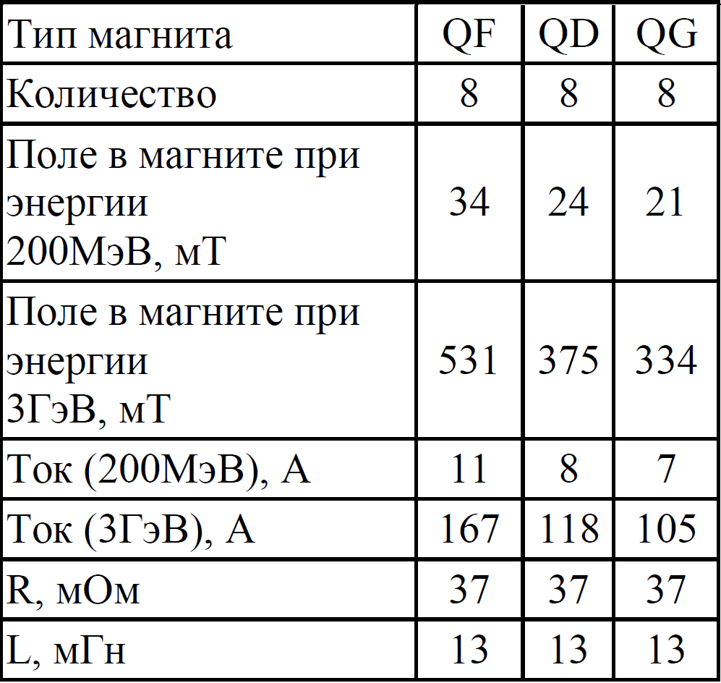
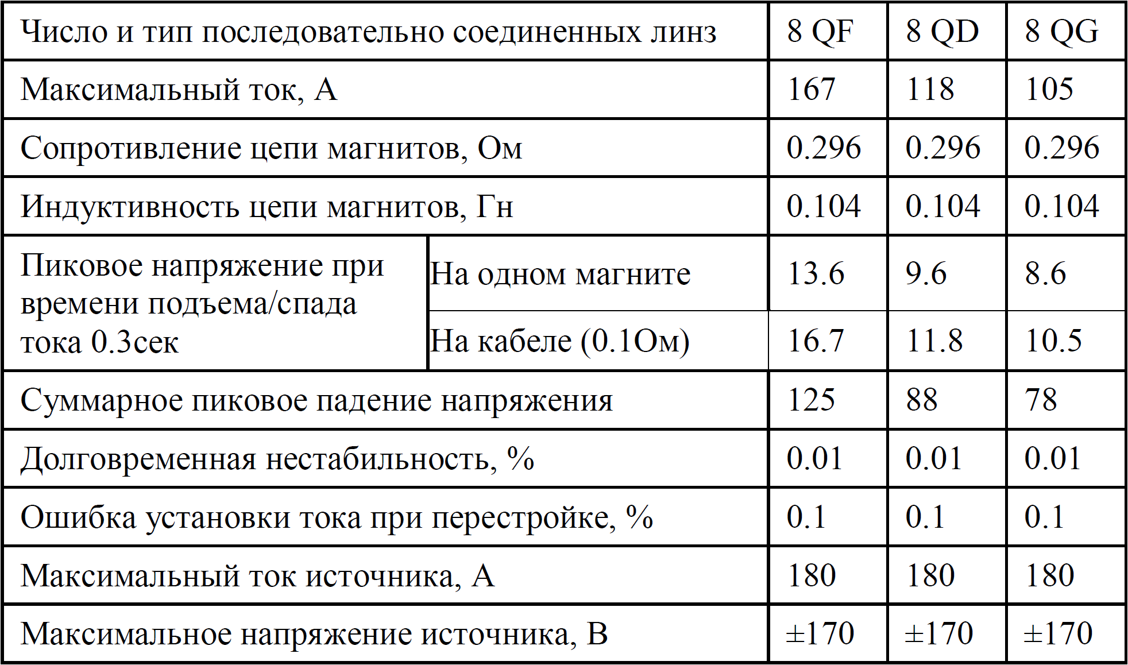
Бустерный синхротрон
Источники питания квадруполей
Максимальная запасенная энергия в магнитах одного семейства 1,68 кДж
O.V.Belikov@inp.nsk.su
XV Международный семинар, г. Алушта

Slide 21
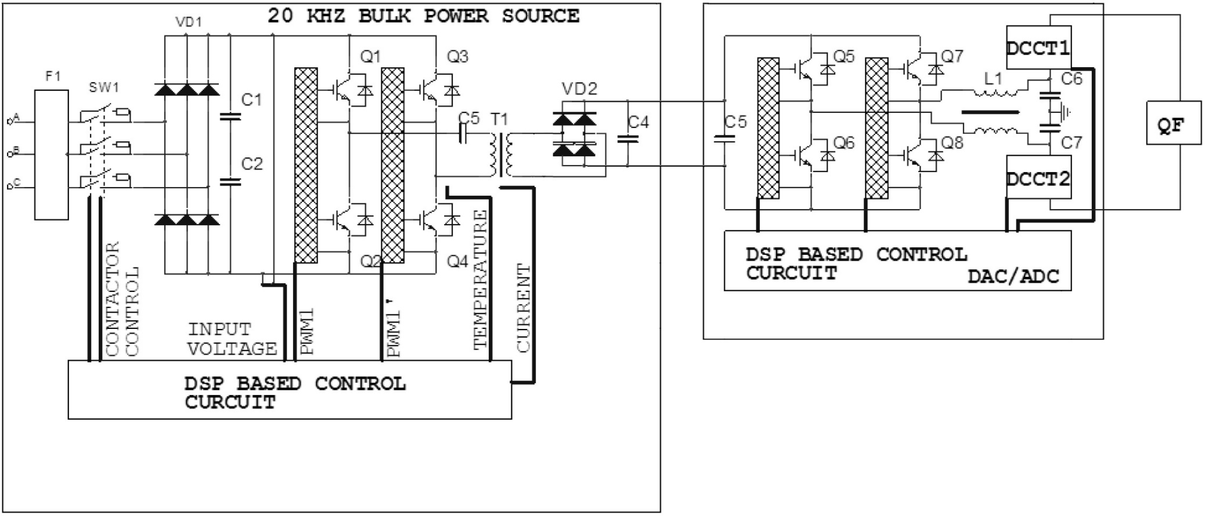
Бустерный синхротрон
Источники питания квадруполей
O.V.Belikov@inp.nsk.su
XV Международный семинар, г. Алушта

Slide 22
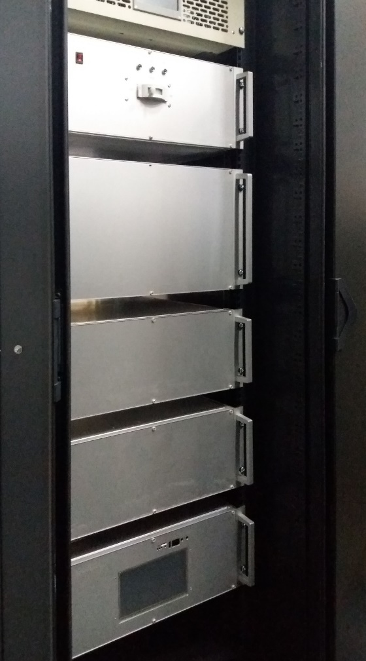
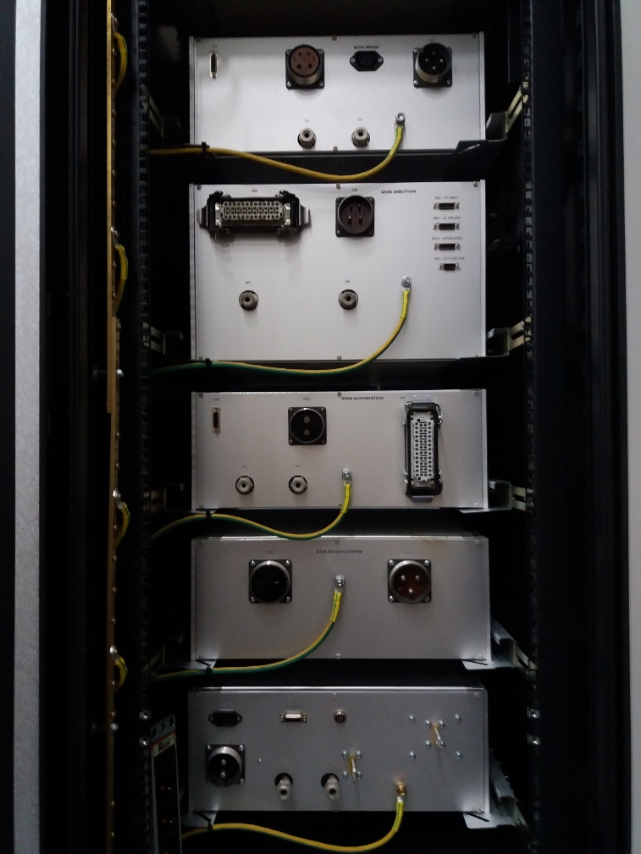
Бустерный синхротрон
Источники питания квадруполей
O.V.Belikov@inp.nsk.su
XV Международный семинар, г. Алушта

Slide 23
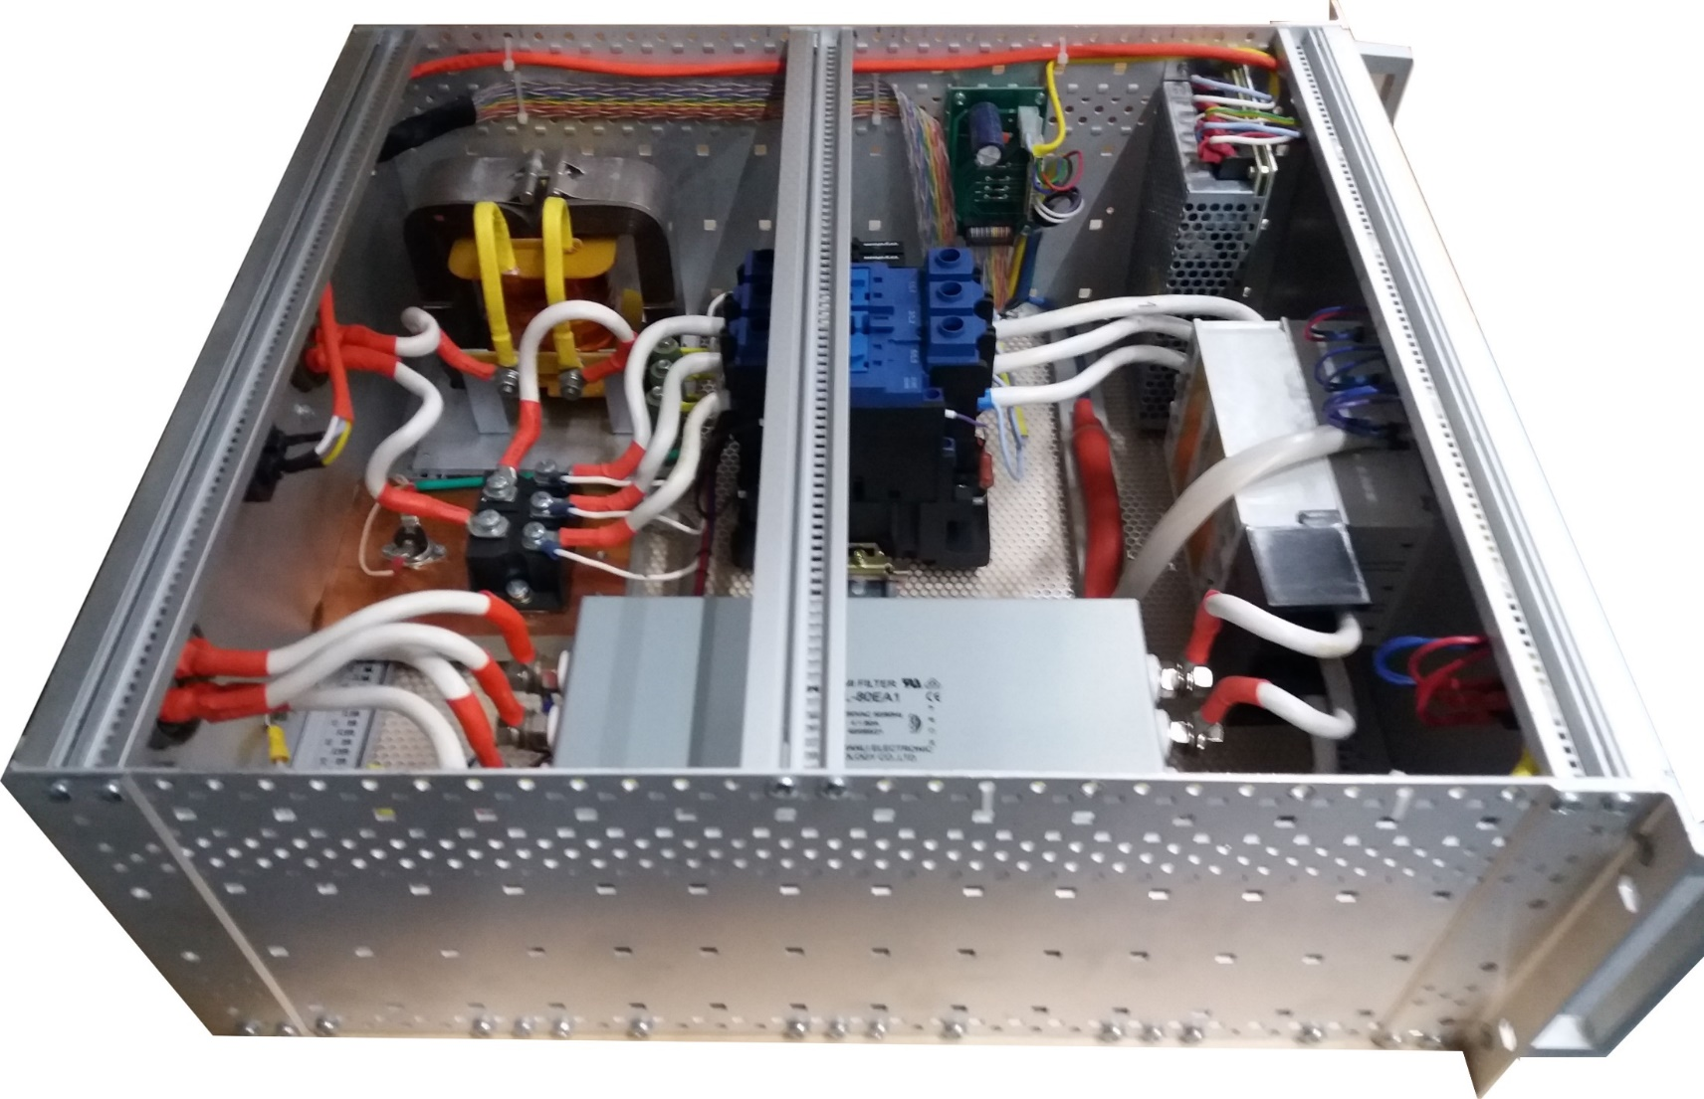
Бустерный синхротрон
Источники питания квадруполей
O.V.Belikov@inp.nsk.su
XV Международный семинар, г. Алушта

Slide 24
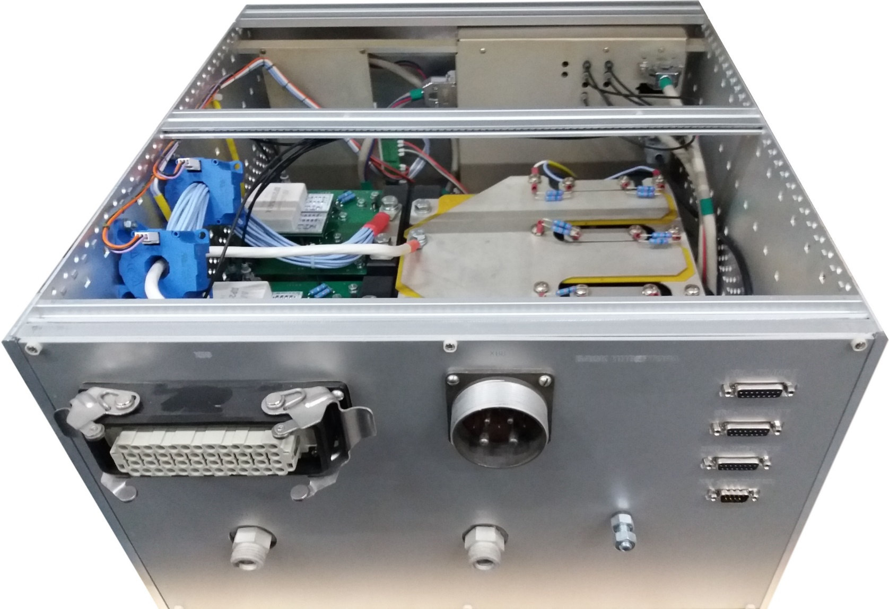
Бустерный синхротрон
Источники питания квадруполей
O.V.Belikov@inp.nsk.su
XV Международный семинар, г. Алушта

Slide 25
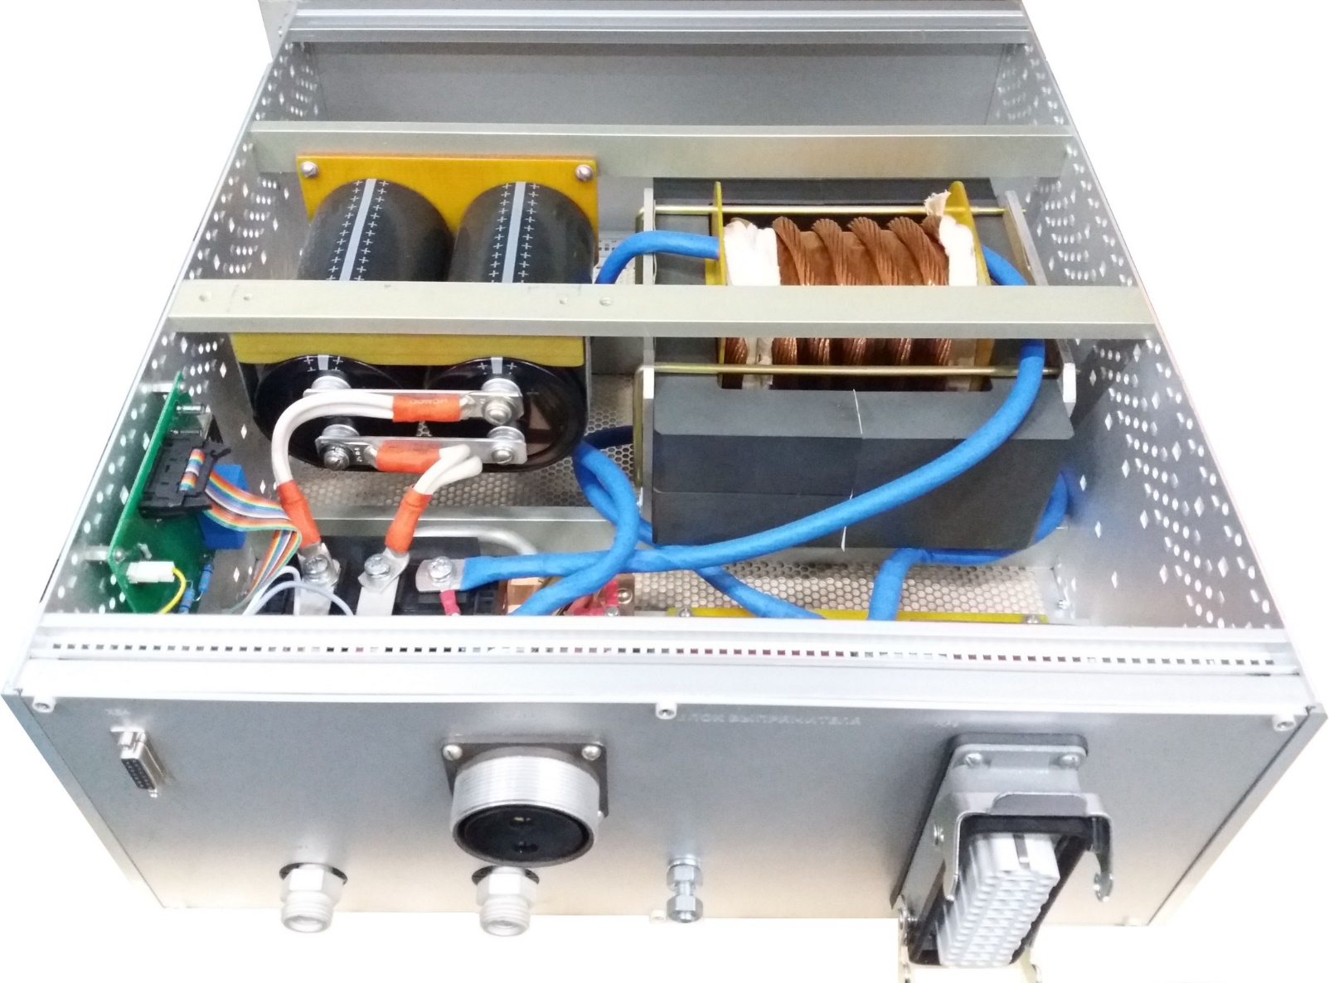
Бустерный синхротрон
Источники питания квадруполей
O.V.Belikov@inp.nsk.su
XV Международный семинар, г. Алушта

Slide 26
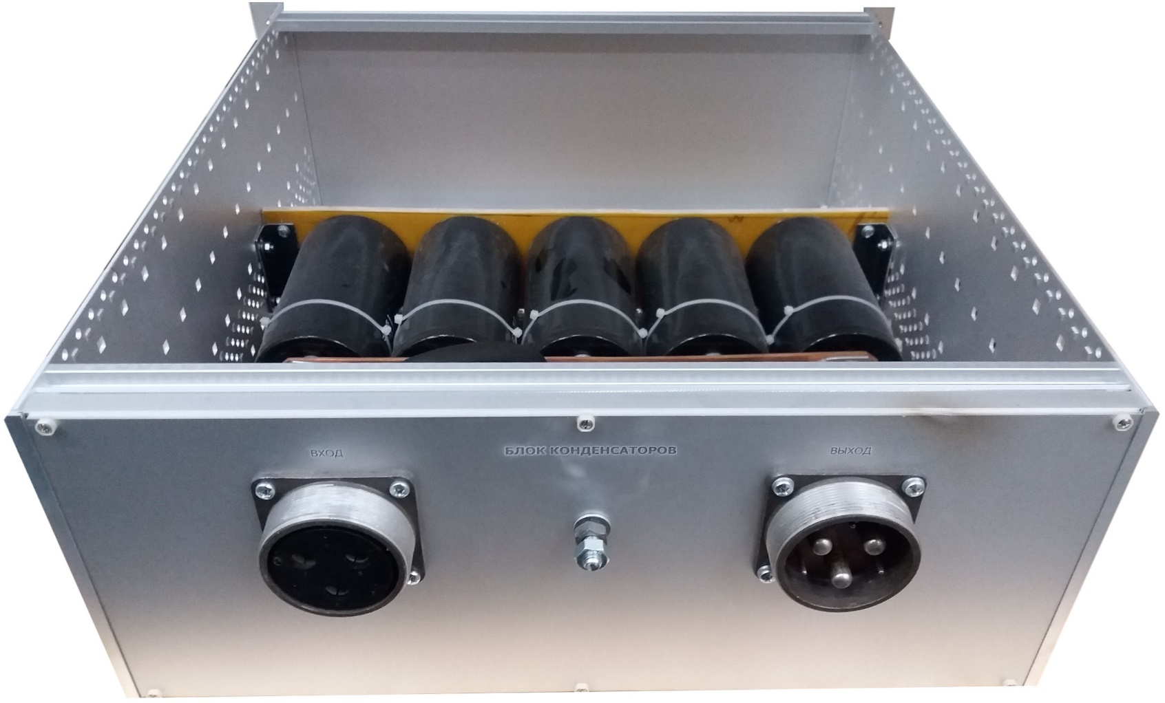
Бустерный синхротрон
Источники питания квадруполей
O.V.Belikov@inp.nsk.su
XV Международный семинар, г. Алушта

Slide 27
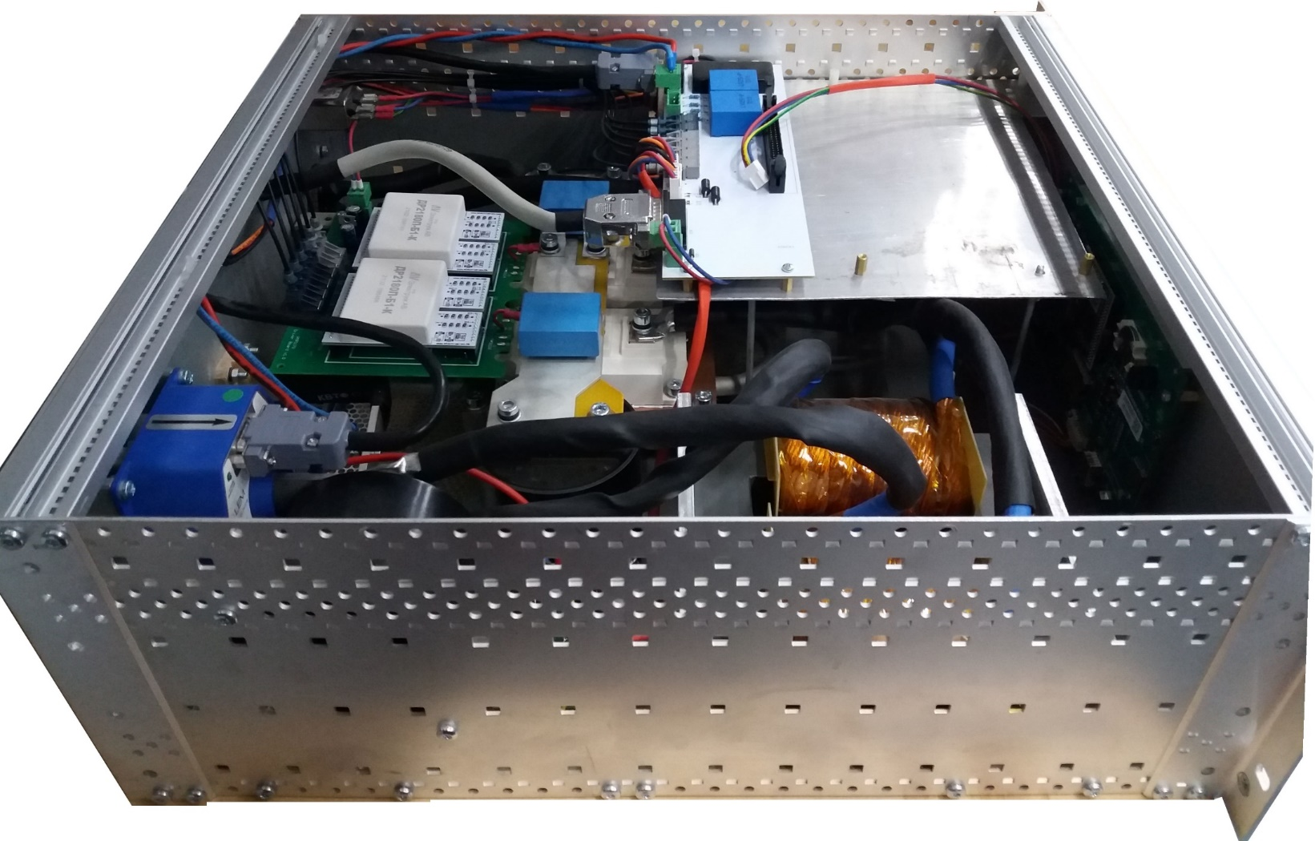
Бустерный синхротрон
Источники питания квадруполей
O.V.Belikov@inp.nsk.su
XV Международный семинар, г. Алушта

Slide 28
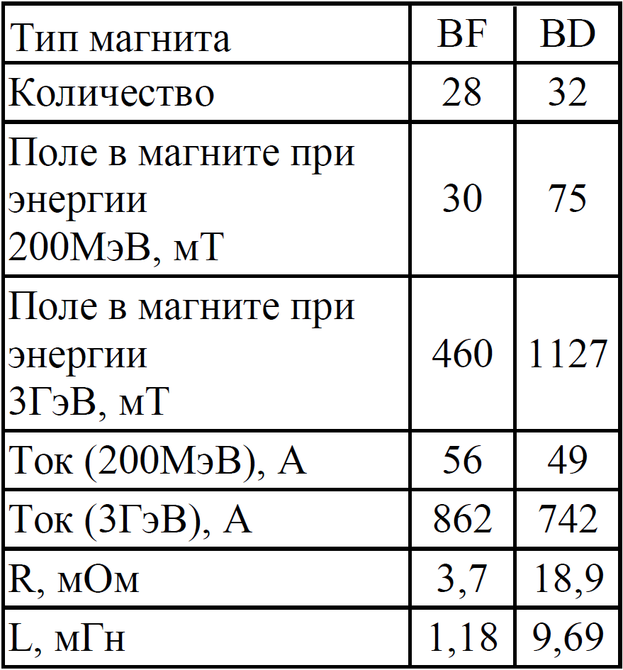

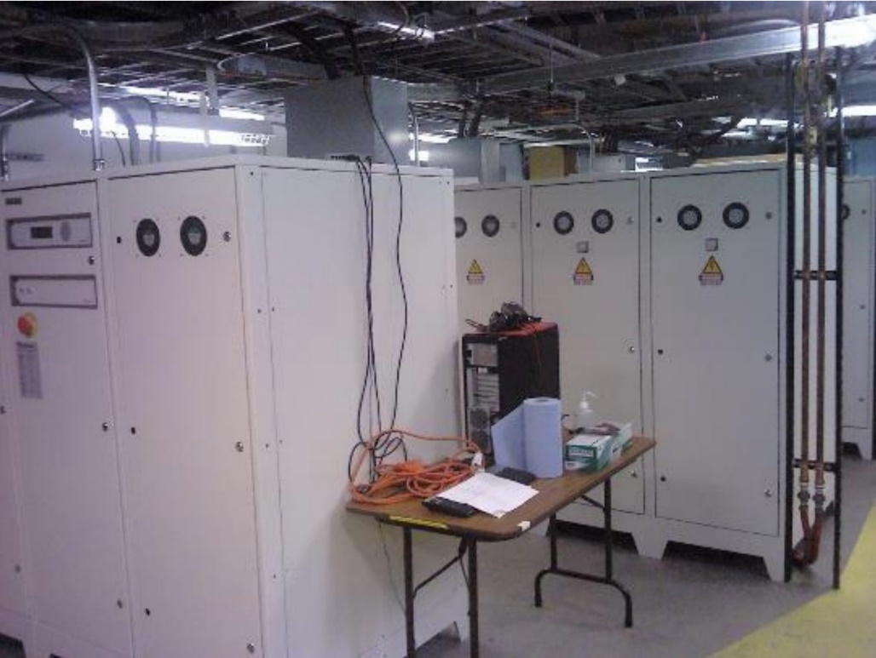
Бустерный синхротрон
Источники питания дипольных магнитов
Максимальная запасенная энергия в магнитах:
BF-типа – 13,38 кДж
BD-типа – 87,21 кДж
O.V.Belikov@inp.nsk.su
XV Международный семинар, г. Алушта

Slide 29

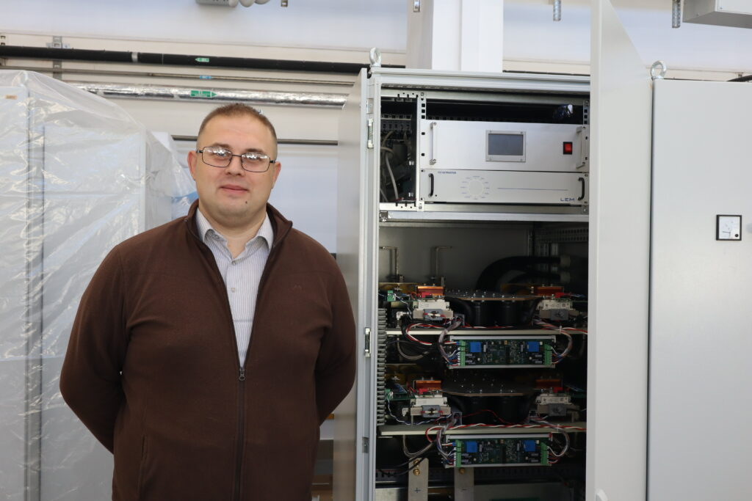
Бустерный синхротрон 3 ГэВ
Источник питания дипольных магнитов
O.V.Belikov@inp.nsk.su
XV Международный семинар, г. Алушта

Slide 30
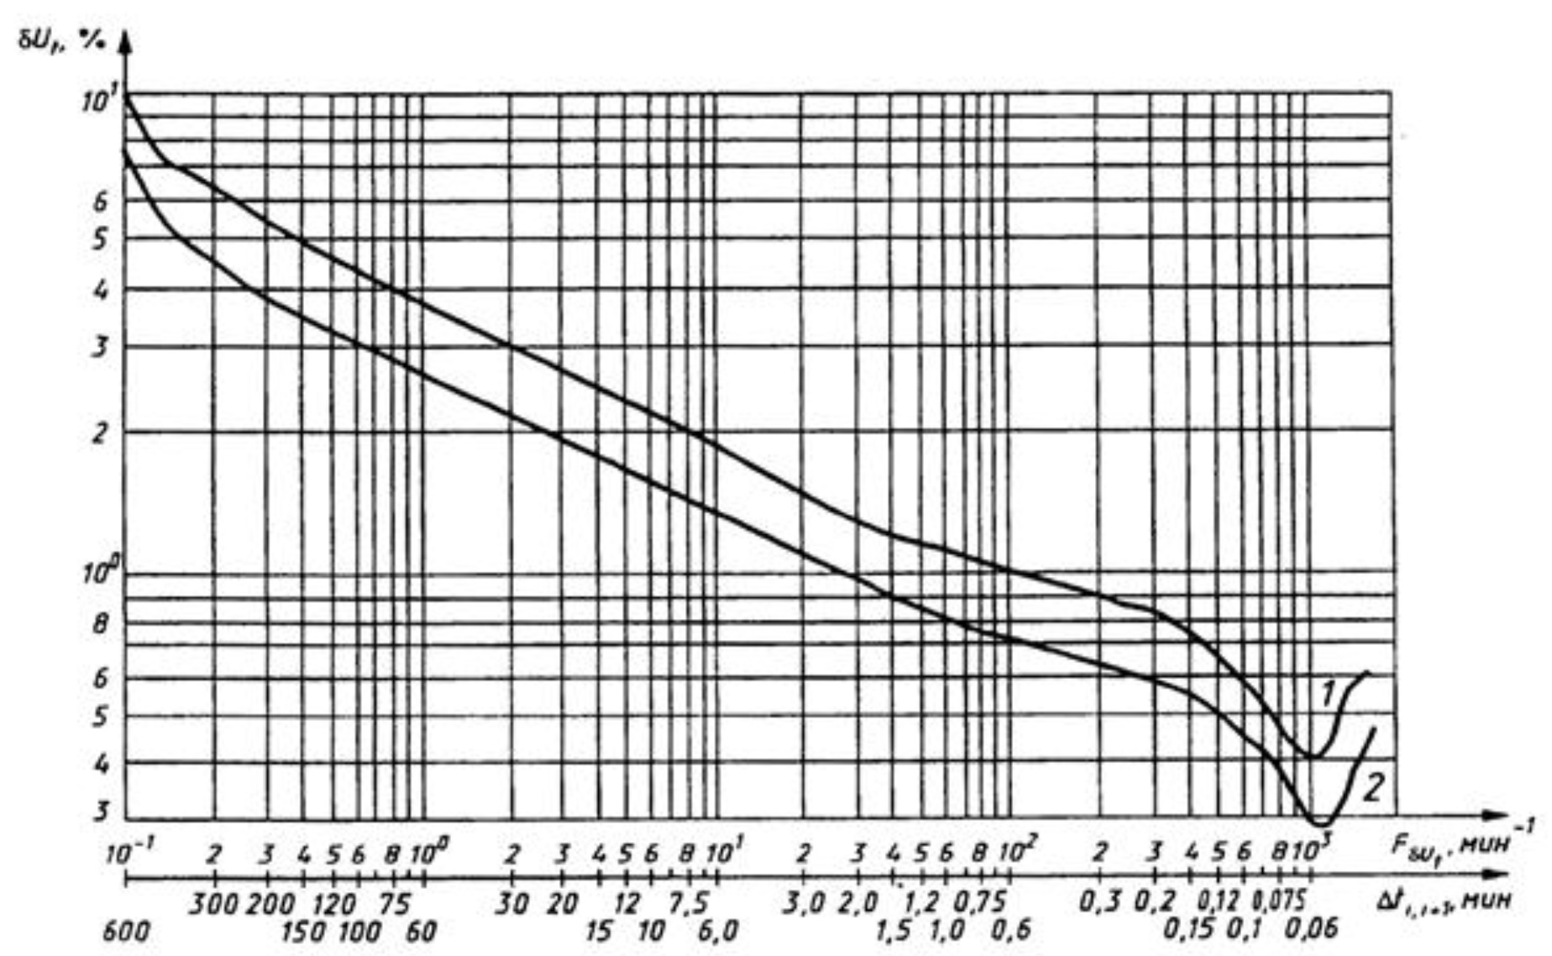
Бустерный синхротрон
ГОСТ 13109-87 2 × 750A × 700V, 1 Hz
O.V.Belikov@inp.nsk.su
XV Международный семинар, г. Алушта

Slide 31
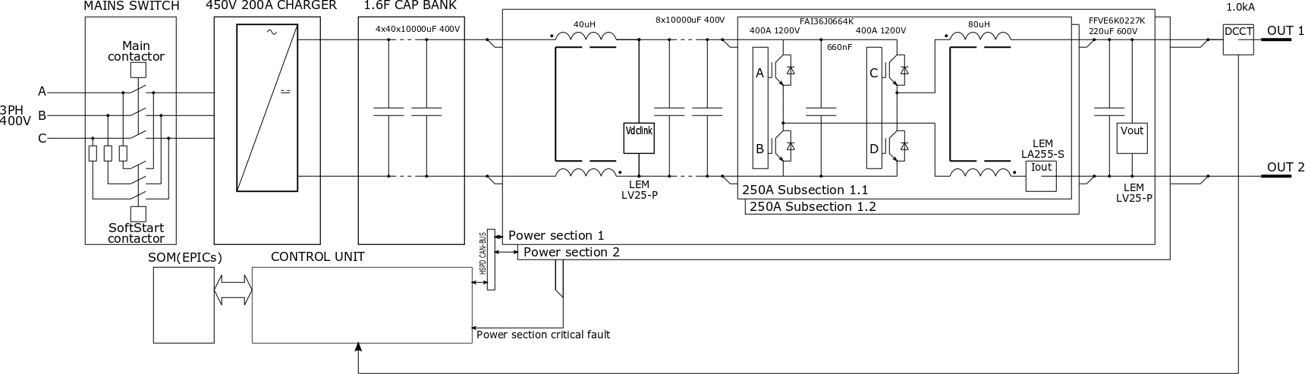
Бустерный синхротрон
Источник питания BF-диполей
± 900 A × 200 V
O.V.Belikov@inp.nsk.su
XV Международный семинар, г. Алушта

Slide 32
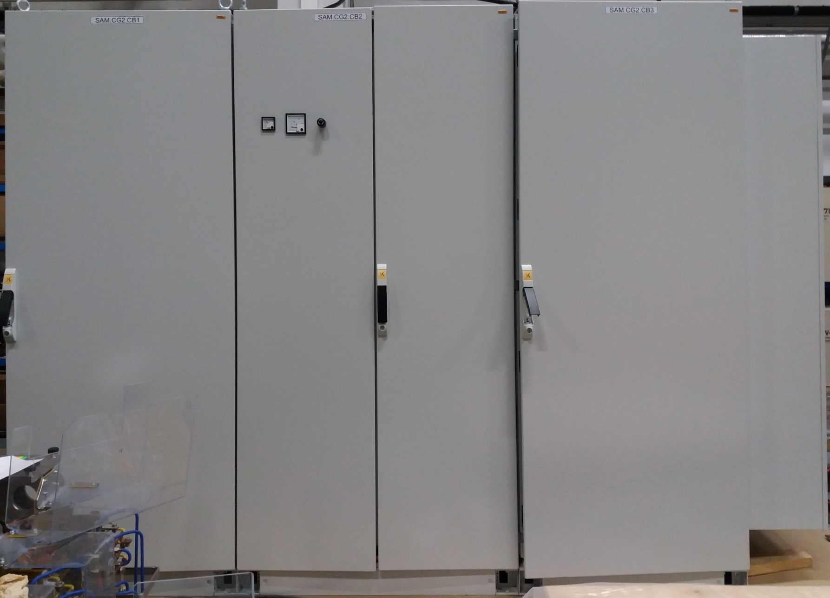
Бустерный синхротрон
Источник питания BF-диполей
O.V.Belikov@inp.nsk.su
XV Международный семинар, г. Алушта

Slide 33
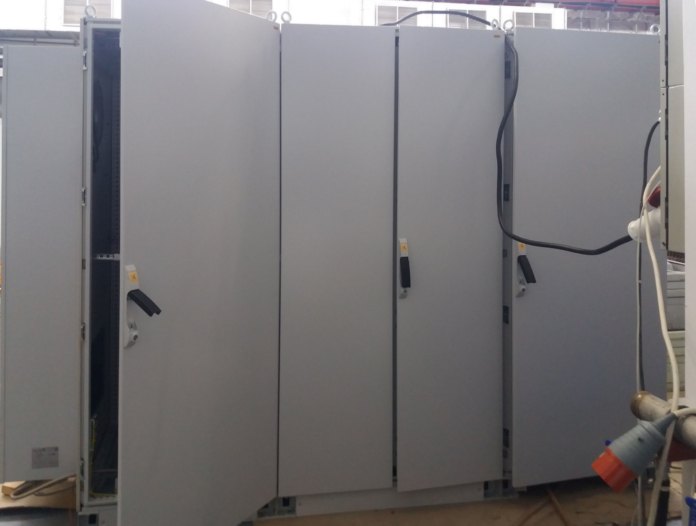
Бустерный синхротрон
Источник питания BF-диполей
O.V.Belikov@inp.nsk.su
XV Международный семинар, г. Алушта

Slide 34
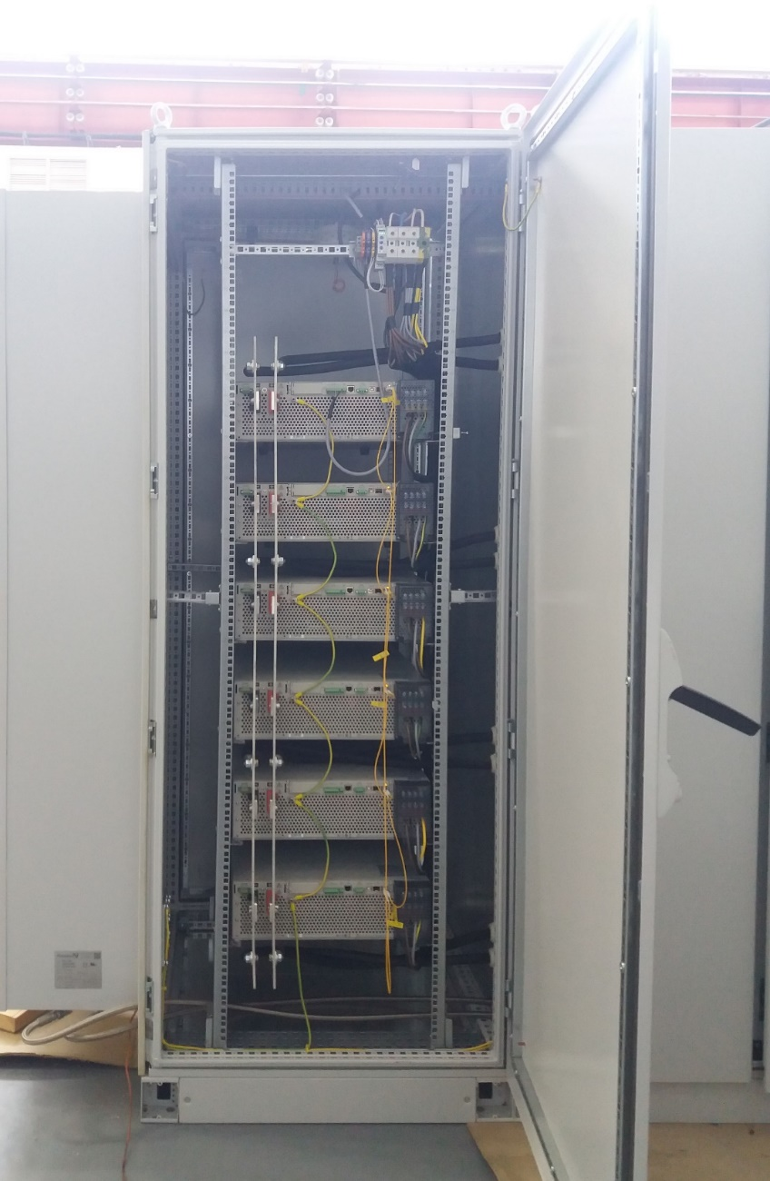
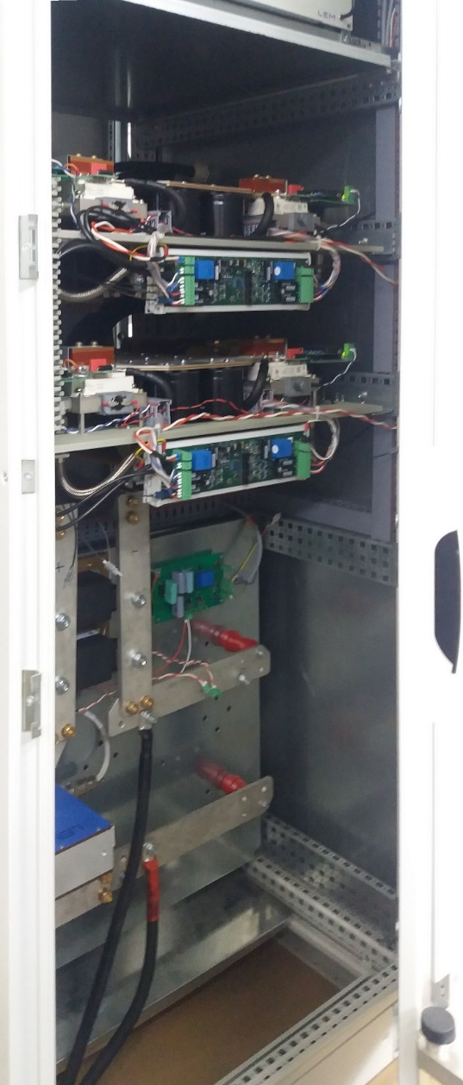
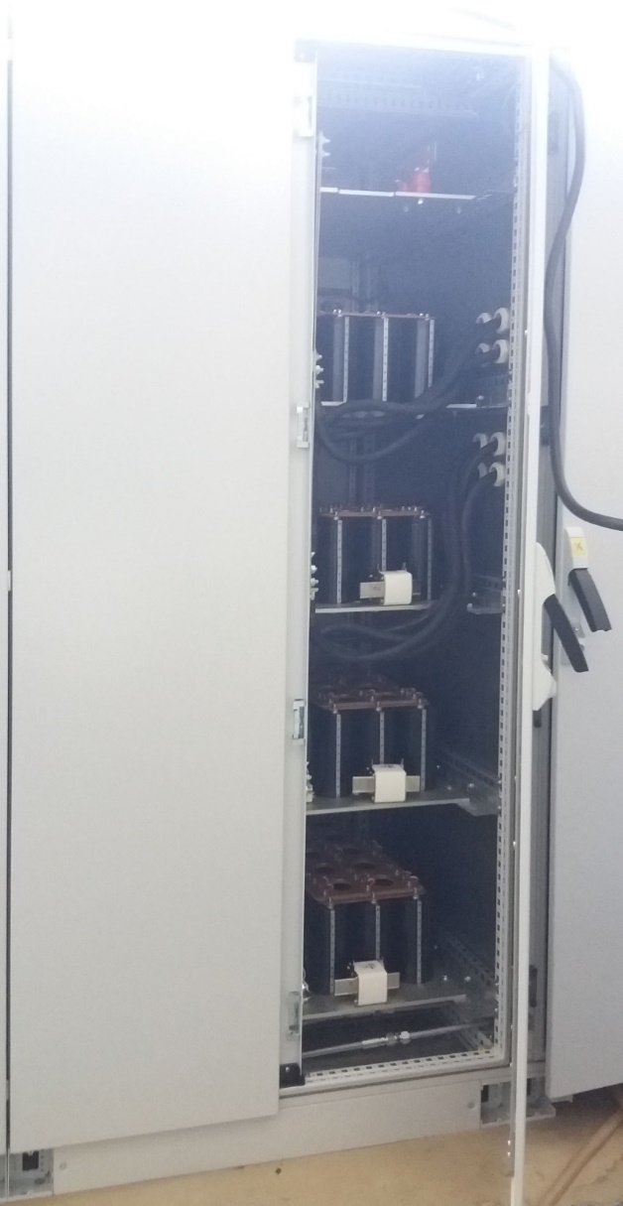
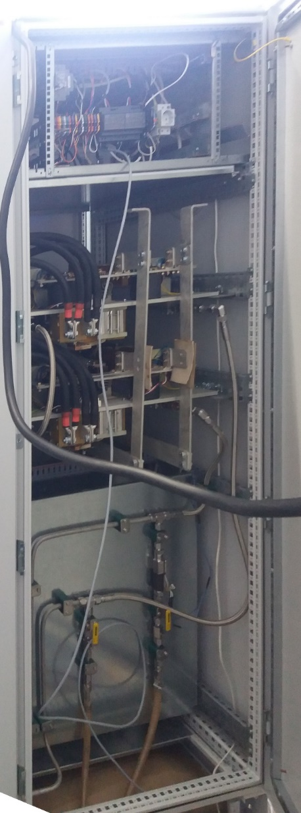
Бустерный синхротрон
Источник питания BF-диполей
O.V.Belikov@inp.nsk.su
XV Международный семинар, г. Алушта

Slide 35
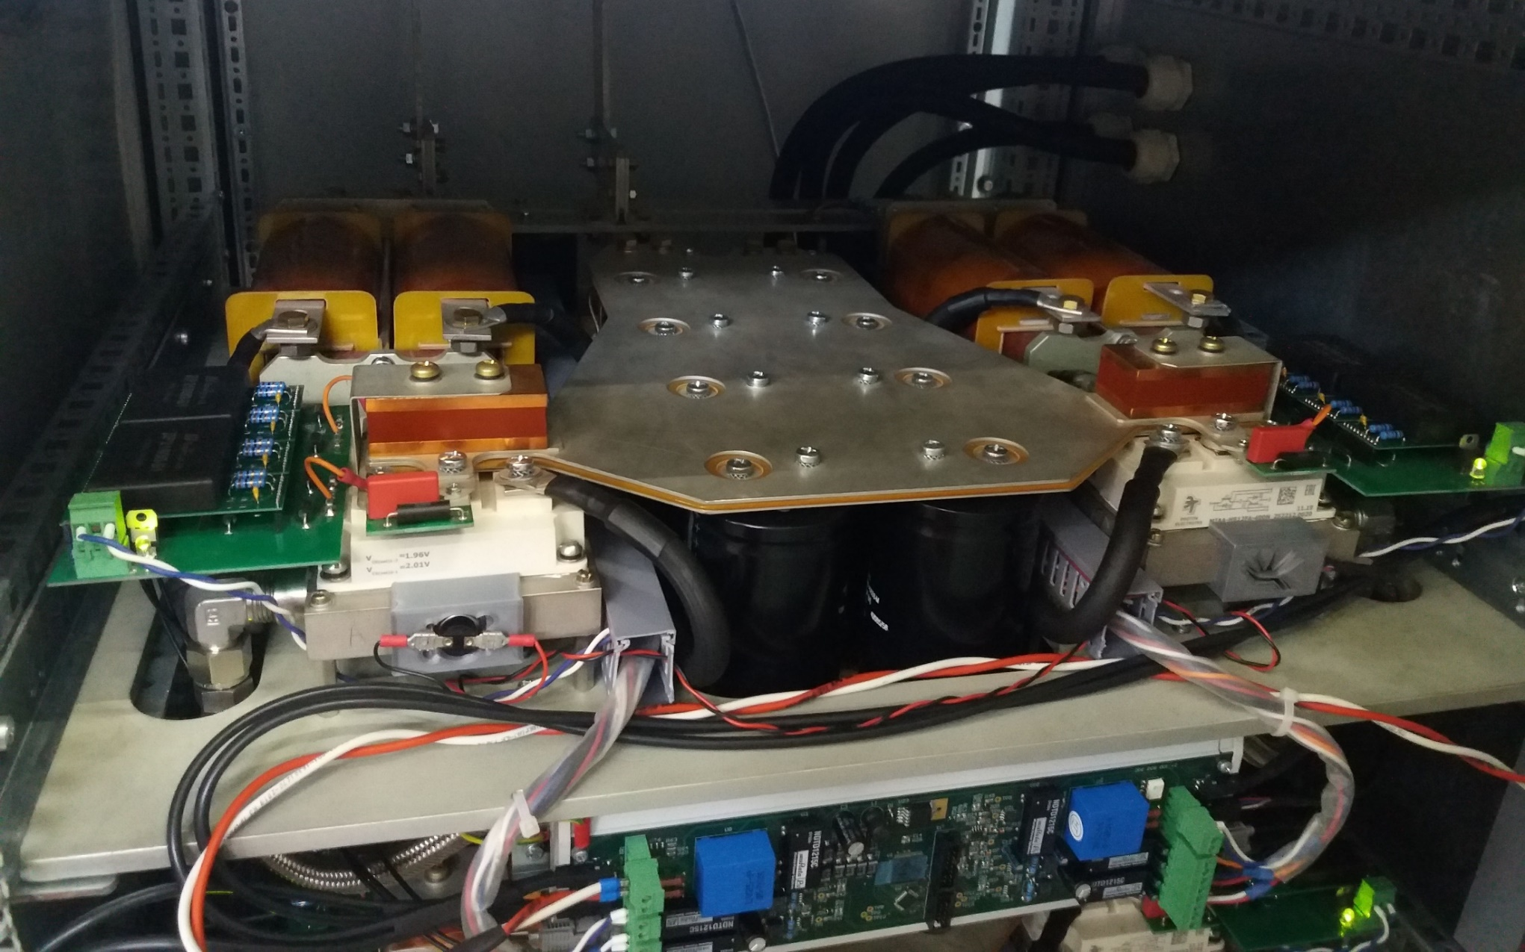
Бустерный синхротрон
Источник питания BF-диполей
O.V.Belikov@inp.nsk.su
XV Международный семинар, г. Алушта

Slide 36
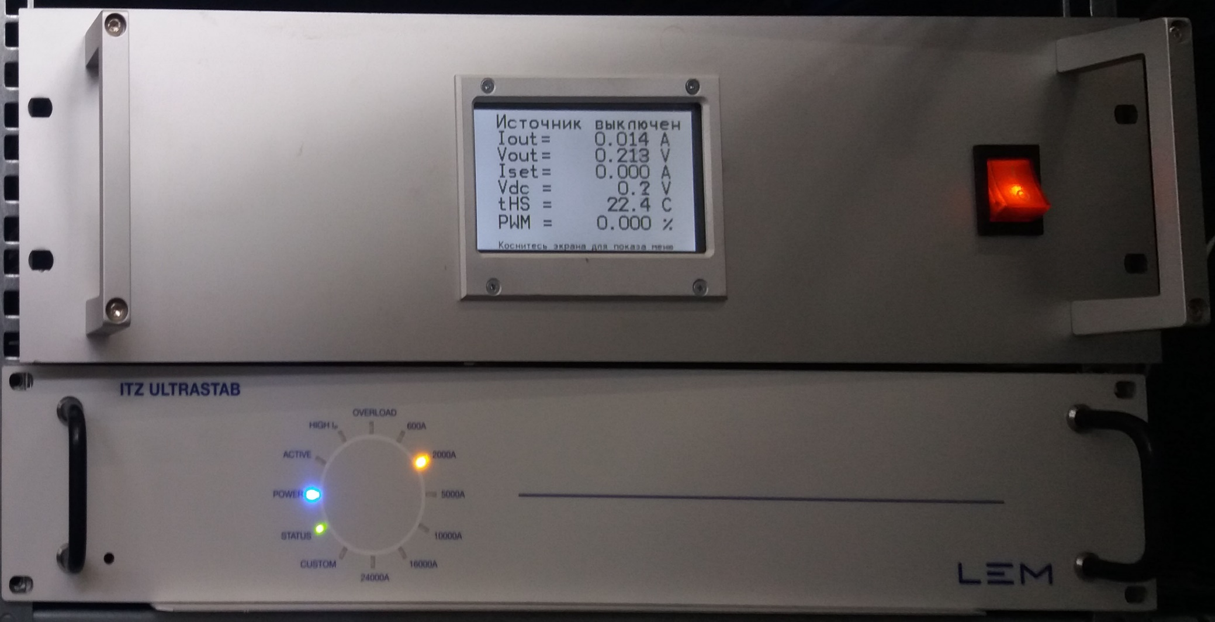
Бустерный синхротрон
Источник питания BF-диполей
O.V.Belikov@inp.nsk.su
XV Международный семинар, г. Алушта

Slide 37
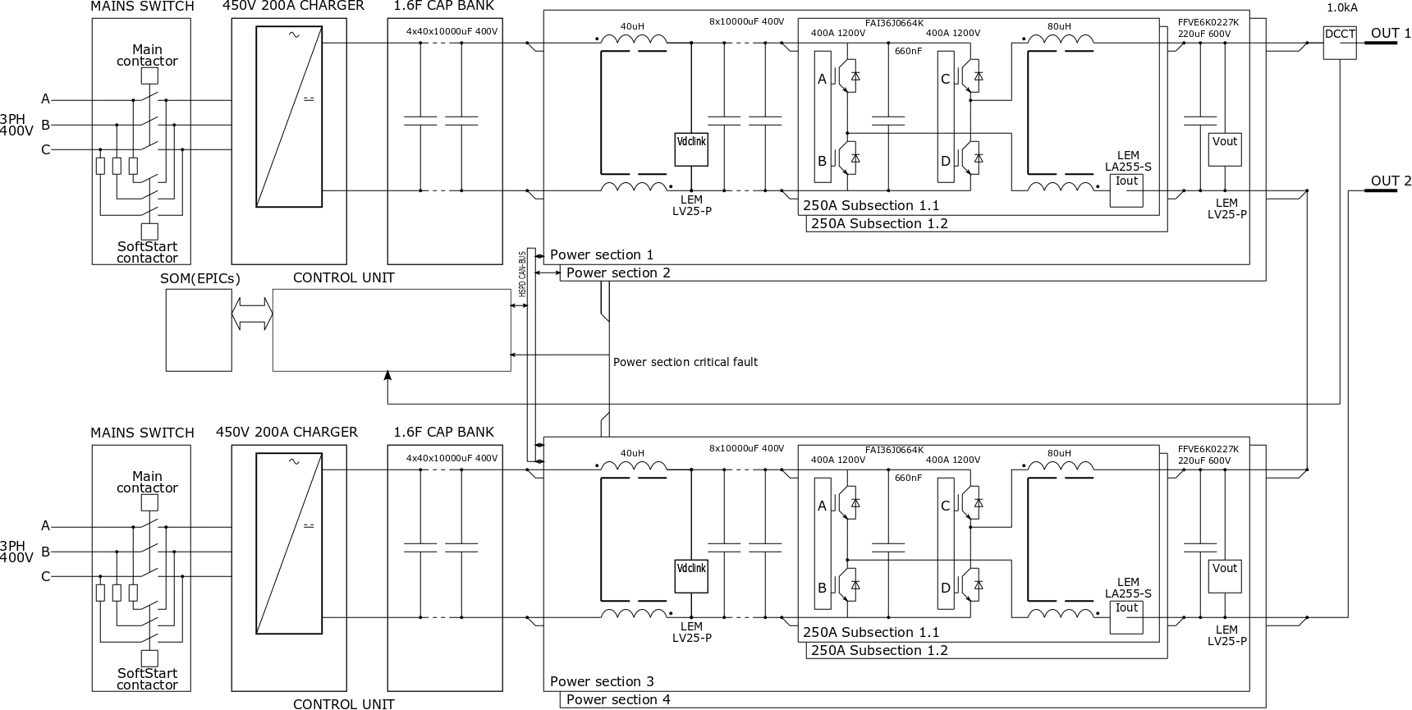
Бустерный синхротрон
Источники питания BD-диполей
± 750 A × 700 V
O.V.Belikov@inp.nsk.su
XV Международный семинар, г. Алушта

Slide 38

Бустерный синхротрон
Источники питания BD-диполей
O.V.Belikov@inp.nsk.su
XV Международный семинар, г. Алушта

Slide 39

Бустерный синхротрон
Источники питания BD-диполей
O.V.Belikov@inp.nsk.su
XV Международный семинар, г. Алушта

Slide 40



Бустерный синхротрон
Источники питания BD-диполей
O.V.Belikov@inp.nsk.su
XV Международный семинар, г. Алушта

Slide 41

Инжекционный комплекс
Шкафы
O.V.Belikov@inp.nsk.su
XV Международный семинар, г. Алушта

Slide 42


Инжекционный комплекс
Шкафы Линейного ускорителя
O.V.Belikov@inp.nsk.su
XV Международный семинар, г. Алушта

Slide 43


Инжекционный комплекс
Шкафы Бустерного синхротрона
O.V.Belikov@inp.nsk.su
XV Международный семинар, г. Алушта

Slide 44



Инжекционный комплекс
Шкафы Канала транспортировки
O.V.Belikov@inp.nsk.su
XV Международный семинар, г. Алушта

Slide 45

Помещение КСИ СКИФ
Сборочные работы
O.V.Belikov@inp.nsk.su
XV Международный семинар, г. Алушта

Slide 46

Помещение КСИ СКИФ
Сборочные работы
O.V.Belikov@inp.nsk.su
XV Международный семинар, г. Алушта

Slide 47

Пожалуйста, задавайте ваши вопросы!

